Slide 1
2조 포트폴리오_제주도 여행 플랫폼(JeJu리송)

Slide 2
목차
메인
회원가입
마이페이지
제주정보
숙박
항공권
이벤트
고객센터
플래너
관리자

Slide 3
History
Version | Date | Page | Description | Name
1.0 | 2021.06.03 | 최초배포 | 최초배포 | 2조

Slide 4
Information Architecture
회원전용
비회원가능
JeJu리송
여행정보
숙박
항공권
플래너
마이페이지
고객센터
이벤트
교통
숙박 리스트
항공 리스트
동행자 구인
예약내역
공지사항
이벤트 리스트
음식점
숙박 상세보기
일정 만들기
나의 여행일정
자주묻는질문
이벤트 상세보기
가이드북
숙박 예약하기
일정 공유하기
회원 정보수정
1:1 문의하기
안전정보
일정 확인하기
식당/관광지 등록 요청

Slide 5
메인

Slide 6
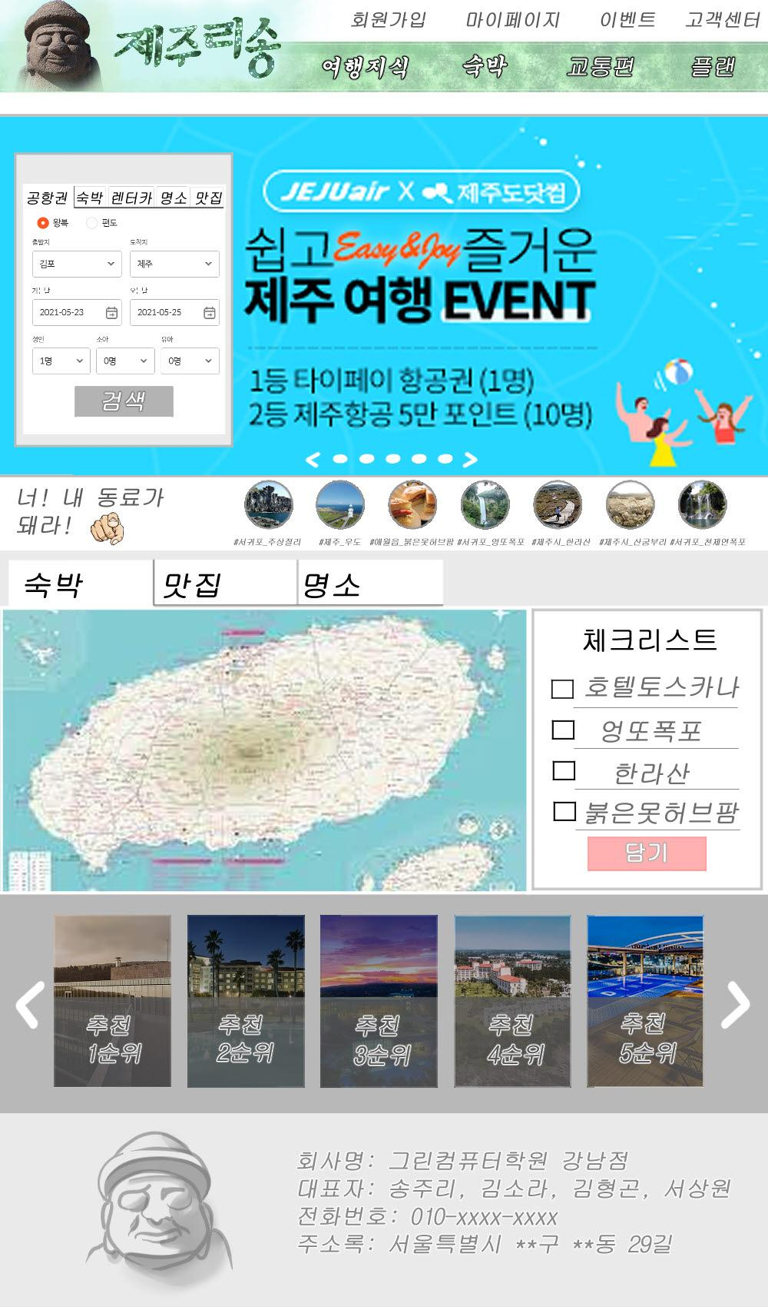
메인
메인페이지
① 검색레이아웃(항공, 숙박, 음식점)
- 각 검색항목 조건으로 검색
② 슬라이드 구역을 js를 사용해서 이미지 슬라이드를 보여줌 각종 이벤트 공지사항 등을 넘기면서 나타냄
③ 여행 동료를 구하려는 사람이 자신의 일정을 보여주어 원하는 일정이 있으면 같이 여행을 할 수 있도록 설계
④숙박 맛집 명소등을 지도에 간략히 나타내어 보기 편하게 표현
⑤인기 관광 명소를 랜덤으로 3~4개씩 띄워주고 체크박스를 선택후 담기 버튼을 누르면 마이페이지에 있는 여행 플랜에 일정이 추가
⑥ 추천순 인기순 조회순 기준으로 통계내서 정렬했기 때문에 상당히 힙한 여행 플랜을 소개
①
②
"메인 화면" 상품 리스트 사진 크기
가로: 321px 세로: 488px
"플래너 전체" 상품 리스트 사진 크기
가로: 341px 세로: 399px
플래너 "일정 만들기" 여행지 검색 사진 크기
가로 : 125px 세로: 125px
제주도 "지도" 사진
- 메인화면
가로: 1012px 세로: 1181px
- 플래너_일정 만들기
가로 : 1087px 세로: 749px
③
④
⑤
⑥
Notes:
동행자 구하기에 해시태그 삭제하고 간단한 텍스트 만들기

Slide 7
레이아웃
콘텐츠 영역 레이아웃
로그인/마이페이지~~~~ 영역
1. 콘텐츠 영역 레이아웃
2. 제주정보, 숙박, 항공, 플랜 메뉴 선택 시 ‘콘텐츠 영역’에 노출
3. 스크롤 하단으로 이동시 위 화살표 버튼이미지 나오고 클릭하면 맨위로 이동
제주리송
여행 지식
숙박
항공
플랜
콘텐츠 영역
Footer

Slide 8
회원가입

Slide 9

로그인
로그인 - SNS 계정연동 기능
네이버[. 카카오] SNS 연동 로그인
- 로그인, 연동허용 페이지는 SNS에서 제공하는 페이지로 대체
네이버 로그인
카
카카오 로그인

Slide 10
마이페이지

Slide 11
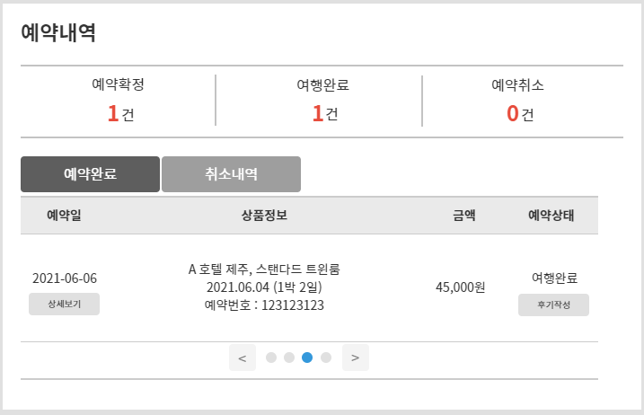
마이 페이지
제주닷컴 마이페이지- 예약내역
마이페이지
예약내역 >
나의 여행일정
회원 정보 수정
① 마이페이지 메뉴
- 예약내역 : 숙박예약내역 확인
- 나의 여행일정 : 나의 여행일정 확인
② 통계 Layout
- 예약확정 : 예약완료건 모든 건수
- 여행완료 : 예약완료건 중 여행 종료된 건수
- 예약취소 : 예약 취소한 건수
③ 예약완료, 취소내역의 각 리스트를 확인할 수 있음
④ 3번 선택에 따라 리스트 노출
⑤ [상세보기] 버튼 클릭 시 예약 상세보기페이지로 이동
⑥ 예약상태 컬럼 : 예약확정, 여행완료 2가지 구분값 노출
1) 예약확정 : [취소] 버튼 → 클릭 시 Confirm (“취소를 원하실 경우 1:1 문의하기로 요청해주세요. 이동하시겠습니까?” → (Yes) “1:1 문의하기 페이지로 이동
2) 여행완료 : [후기작성] 버튼 노출
[후기작성] 버튼 클릭 시 후기작성 팝업, 후기작성 완료될 경우 텍스트 형태로 “후기 작성완료” 노출
⑦ 페이징처리 (한페이지당 10개씩)
①
②
③
④
⑤
⑥
⑦

Slide 12
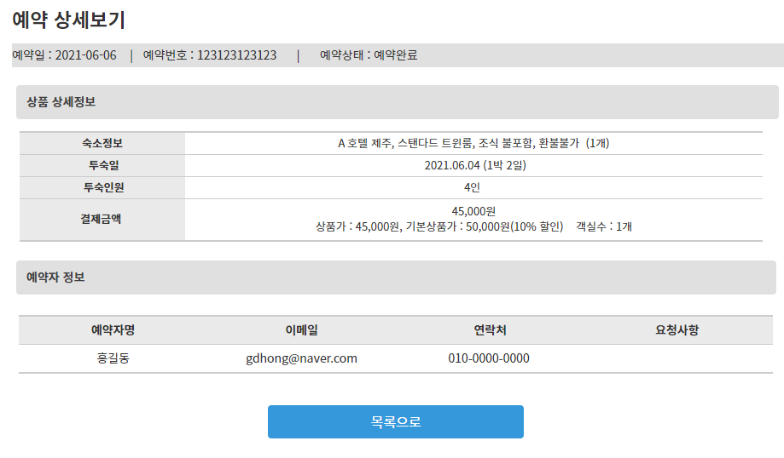
마이 페이지
제주닷컴 마이페이지- 예약상세보기
① 예약 상세정보 노출
② [목록으로] 클릭 시 예약내역 페이지로 이동
①
②

Slide 13
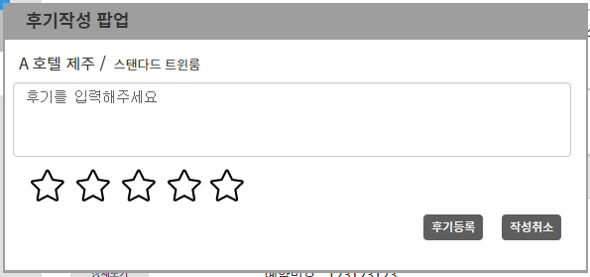
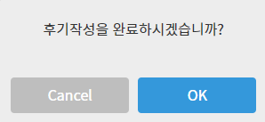
마이 페이지
제주닷컴 마이페이지- 후기작성
마이페이지
예약내역 >
나의 여행일정
① 숙소명과 예약한 방 종류 자동 노출
② 텍스트 형식으로 입력 (최대 100자)
③ 별표를 이용해 평점 (별위치에 클릭하면 채워지는 형식)
④ [후기등록] : 버튼 클릭 시 완료하시겠습니까 Confirm → OK 버튼 클릭 시 등록처리
⑤ [작성취소] 버튼 클릭 시 팝업창 종료
①
②
③
④
⑤

Slide 14
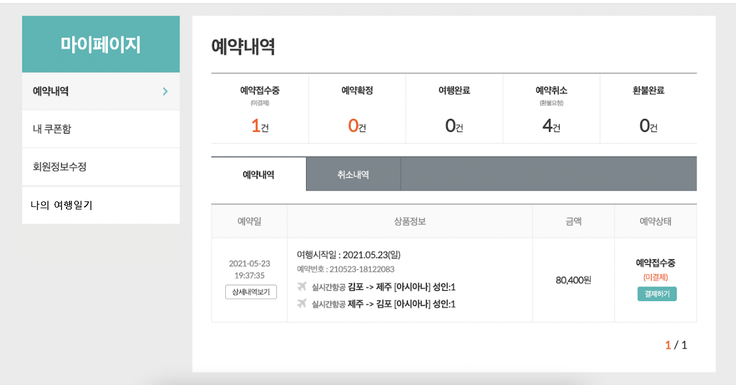
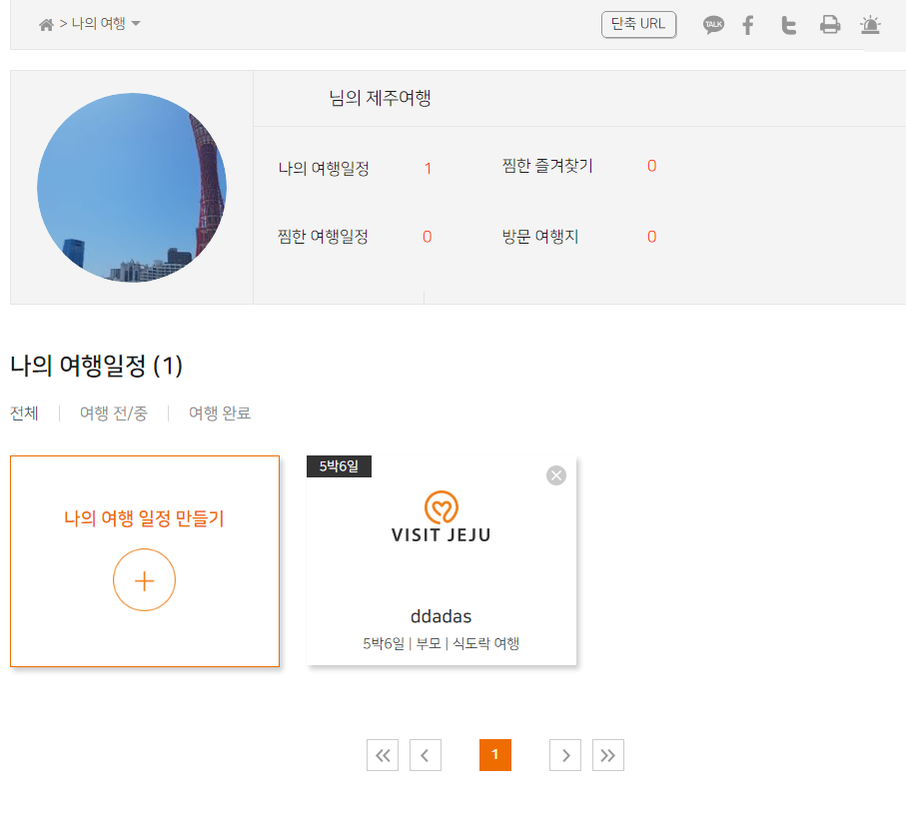
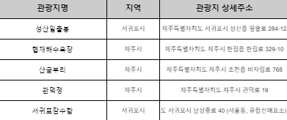
마이 페이지
제주닷컴 마이페이지- 나의 여행일정
1️⃣SNS상 프로필사진이나 삽입한사진
✅나의 여행일정에 등록한 일정
확인가능
1️⃣ 프로필사진은 SNS연동시
프로필 사진 혹은 첨부파일로 추가 사진 없으면 사람모양 기본 아이콘
2️⃣나의 여행일정 만들기를 통해
새롭게 일정 만들기 가능
생성한 일정은 한 개씩 추가되며,
3개까지 1페이지씩 저장,
공개여부 설정하여, 사이트 내
자신의 일정을 공개할 수 있음.
다른 회원 일정 찜하기 -
찜한 여행일정에 1개씩 추가됨
찜한 즐겨찾기 -
음식점 정보에서 ‘찜하기’ 클릭 시
찜한 즐겨찾기에 1개씩 추가됨
추가된 즐겨찾기 클릭 시
팝업창으로 즐겨찾기 내용 표시
3️⃣여행일정 추가 시, 현재
여행중인지 아닌지 여부 체크하여
필터 설정 가능 전체/여행전/중/
여행완료
마이페이지
예약내역 >
나의 여행일정
회원 정보 수정
홍길동
2️⃣
5
프로필사진 등록
3️⃣
나의 여행일정
4️⃣3개씩 1페이지 생성
제목/여행일수/테마
공개여부/여행중 or 완료

Slide 15
제주정보

Slide 16
여행정보
여행정보-교통안내
홈 > 제주정보 > 교통안내
✅제주정보 들어왔을 때 기본
메인 페이지
제주도 내 교통에 대한 특징
1️⃣ 여행정보 4가지 탭을 이동할
이미지. 클릭시 해당 정보의 url로
이동한다.
2️⃣ 교통안내 -
제주도 지역별 핵심 도로 소개,
위치정보, 택시요금 등
간략하게 설명 이미지 파일 첨부
3️⃣ 버스정보 -
관광버스나 일반 시내버스 등
노선도 확인, 제주버스 사이트
링크 첨부하여 자세하게 설명가능
4️⃣ 렌터카 -
렌터카 이용시 주의점,
업체선정, 보험, 차량점검,
스쿠터 이용 등 제주도 내에서
렌트할 때 필요한 정보 첨부
1️⃣
교통안내
(이미지)
음식점
(이미지)
가이드북
(이미지)
제주문화
(이미지)
교통안내
2️⃣ 3️⃣ 4️⃣
교통정보
버스정보
렌터카
교통정보 내용
이미지, 글

Slide 17
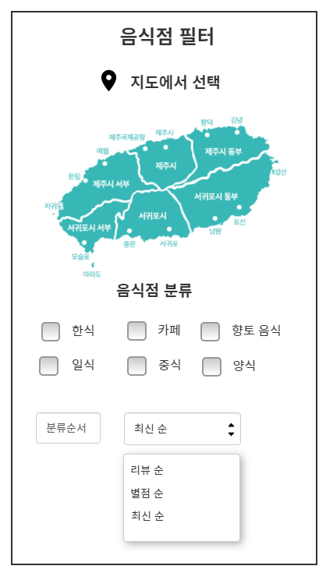
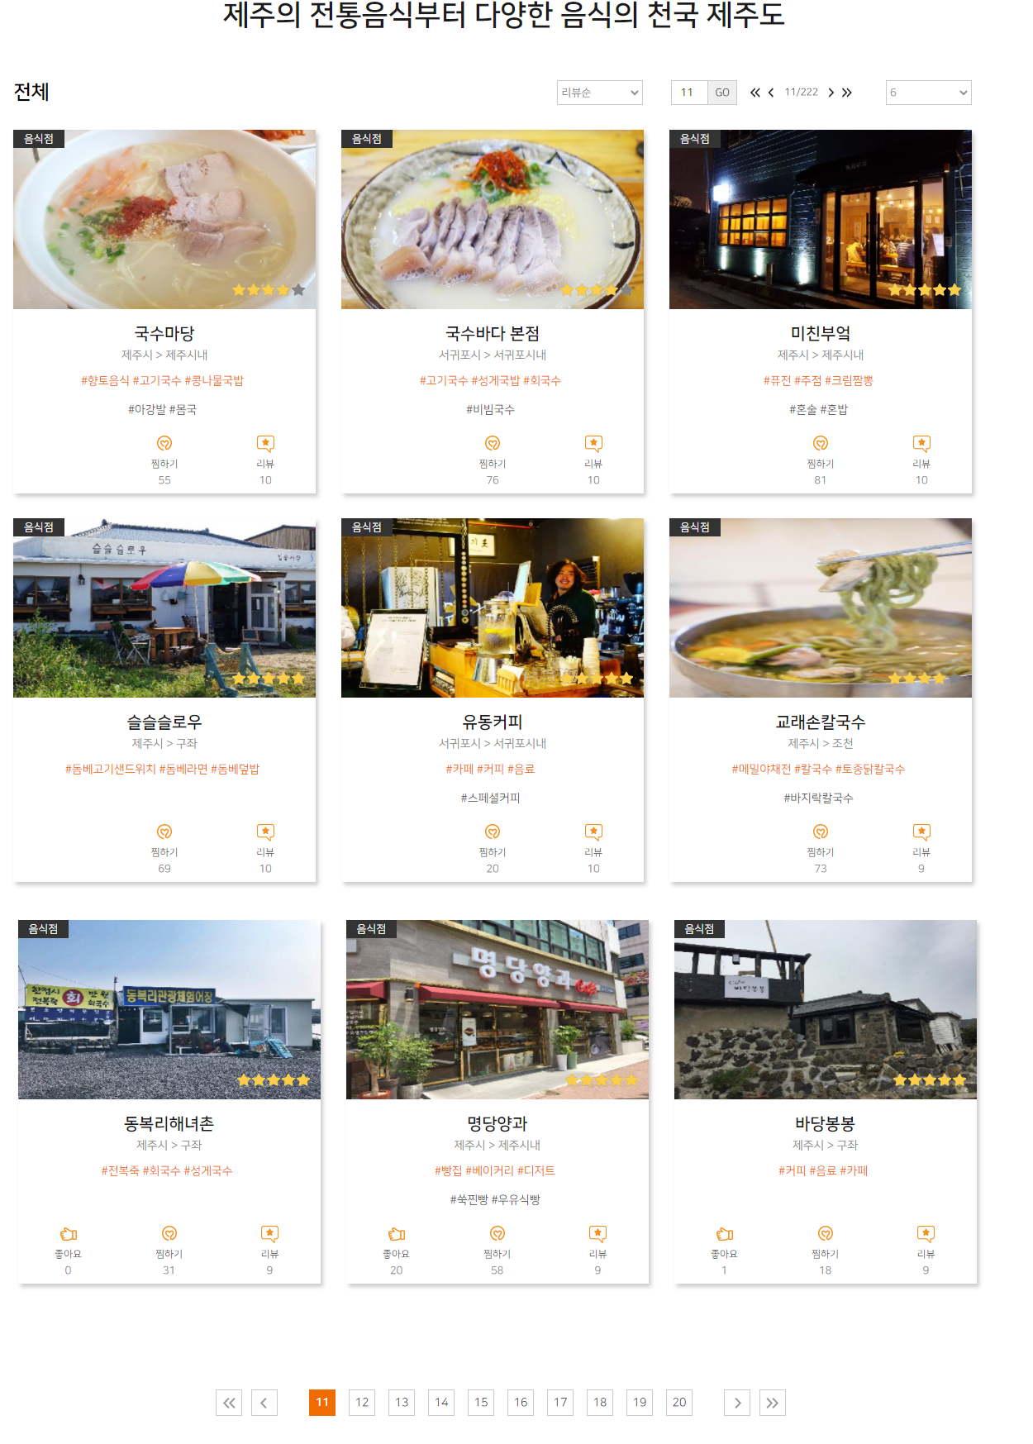
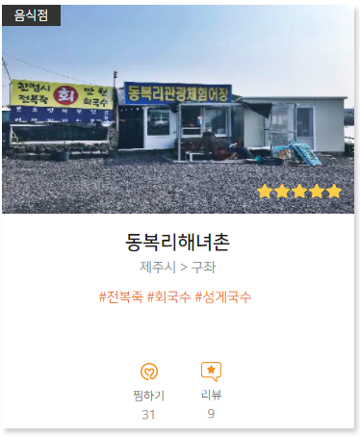
여행정보
제주정보-음식점
1️⃣
홈 > 여행정보 > 음식점
✅ 제주정보 - 음식점 탭
1️⃣ 제주도 내 인기있는 맛집 선별
3X3 배열 카드 모양으로 배치
1페이지에 9개가 넘어가면
다음 페이지로 이동됨
1~10까지 페이지 번호로 이동가능
< : 이전페이지
<< : 첫 페이지
> : 다음페이지
>> : 제일 끝 페이지
2️⃣ 필터 레이아웃
- 음식점 필터.
6개 지역으로 나눈 지도에서
원하는 지역 클릭시, 해당되는
지역 음식점 표시,
음식점 분류대로 표시, 최신순
리뷰순 별점순으로 표시
3️⃣ 음식점 정보
- 메인이미지
- 주소
- 식당 내용(짧막한 음식점 정보)
(메뉴, 분위기, 음식점 분류 등)
- 찜하기, 리뷰 게시판 이동
2️⃣
3️⃣
식당 내용
찜하기 : 클릭 시 마이페이지 찜목록 추가
리뷰 : 회원들이 작성한 리뷰 확인 가능
Notes:
음식점 가격대 생략
착한가격업소, 우수관광 사업체, 모범음식점
2번 필터 레이아웃 콤보박스로 나타내는거야 input range로 나타내는거야?
?? 강사님이 뭐라했는데…
지역별 관리하라?

Slide 18
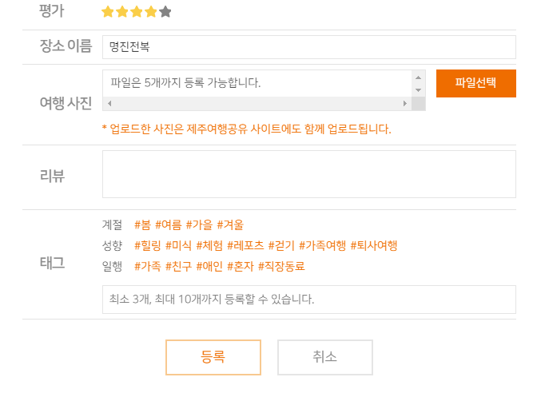
여행정보
여행정보-음식점-상세보기
홈 > 여행정보 > 음식점
1️⃣
✅ 제주정보 - 음식점 상세보기
1️⃣ 음식점에 대한 상세 정보 표시
메인 : 대표 메뉴나, 장소 사진
찜하기 : 찜한 즐겨찾기 추가
리 뷰 : 제일 밑 리뷰로 이동
음식점 사진들 : 상세 사진 정보
설명 : 음식 메뉴와 상호 설명 글
혹은 이미지
지도 : 지도 api로 해당 음식점
위치 표기
리뷰 : 사용자들이 입력한 리뷰
확인 가능하며, 리뷰 옆으로
리뷰 작성하기 버튼 추가
2️⃣ 리뷰 작성 폼
평가 : 별점 기능 별1개~5개.
마우스 오버 시 각 별점 표시
장소 이름 : 해당 상호 이름 받아옴
여행 사진 : 이미지 파일만 가능
최대 5개까지 등록 가능
리뷰 : 내용 글로 최대 300자
태그 : 기본 대표 태그가 있고,
사용자가 직접 태그 추가 가능
필수로 최소3개, 최대 10개
음식점 메인 사진
상호명
2️⃣
리뷰 작성
별점 - ★★★★★
주소 -
연락처 -
찜하기
리뷰
음식점 사진들
설명
지도
리뷰
리뷰 작성하기
Notes:
음식점 가격대 생략
착한가격업소, 우수관광 사업체, 모범음식점
어떻게 구현하는지 기능을 말할 것. << 분류 값 다 넣을 것.
장소이름은 자동으로 셋팅
보여지는 메시지는 우리에 맞게 수정 (이미지 최대용량 지정 1메가)

Slide 19
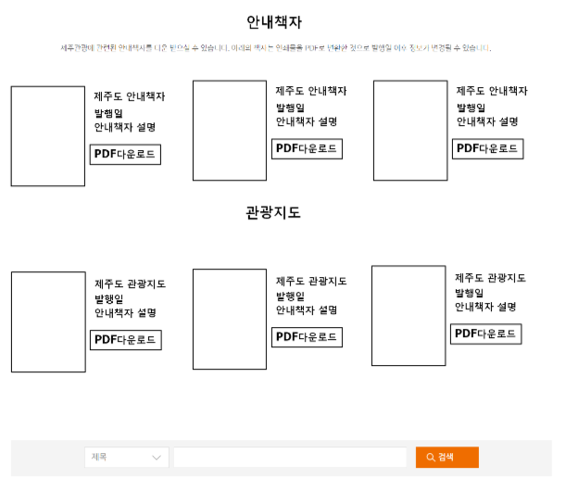
여행정보
여행정보-가이드북
홈 > 여행정보 > 가이드북
✅안내책자와 관광지도 파일을
등록하여 누구든지 쉽게
사용가능
PDF파일로 다운로드 가능하며
제주관광사이트 무료 책자로 등록
1️⃣ 가이드북 이미지, 제목,
발행날짜, 가이드북 설명으로
되어있으며, 밑에 해당 가이드북
다운로드가 가능하다.
교통안내
(이미지)
음식점
(이미지)
가이드북
(이미지)
제주문화
(이미지)
1️⃣
Notes:
퍼블리싱 형태로 구현

Slide 20
여행정보
여행정보-제주문화
홈 > 여행정보 > 제주문화 > 제주 방언
✅제주도 문화의 생소하거나,
여행 준비중에 알면 더 유익한
정보들을 모아놓았다.
제주방언, 제주 문화재, 향토음식
탭으로, 각 탭 이미지 클릭 시 이동
교통안내
(이미지)
음식점
(이미지)
가이드북
(이미지)
제주문화
(이미지)
제주 문화
제주 방언
제주 문화재
제주 향토음식
제주 방언 내용
이미지, 글
Notes:
퍼블리싱(HTML/CSS로만 이루어진 페이지)

Slide 21
숙박

Slide 22
숙박
프로세스
✅ 리스트 - 검색
- 예약 진행 가능한 숙소 리스트가 보여지며 원하는 [검색]을 통해 원하는 숙소 리스트를 볼 수 있으며 [숙소 선택]하여 상세페이지 이동
✅ 상세보기
- 선택한 숙소의 상세 정보를 볼 수 있으며 예약 가능한 숙소 리스트를 확인하고 [예약하기] 버튼 클릭 시 예약 레이아웃이 팝업되어 보여짐
✅ 예약
- 원하는 날짜, 숙박정보 등을 입력시 계산된 금액 노출
- [즉시예약] 버튼 클릭 시 선택한 숙박 정보를 담아 예약하기 페이지로 이동
✅ 예약하기
- 예약하고자 하는 숙박정보 노출 및 필요한 정보 입력하고 [다음으로] 버튼 클릭 시 결제하기 페이지로 이동
✅ 결제하기
- 필요한 결제 정보 입력 후 [결제하기] 버튼 클릭 시 예약완료 페이지로 이동
✅ 예약완료
- 예약된 내용 확인 가능
숙박메인
[검색]
리스트
검색
[결과]
[숙소 선택]
상세보기
[예약하기]
로그인 회원만 가능
예약하기
(정보입력, 결제)
[결제하기]
비회원일 경우
메인으로
로그인 페이지
Notes:
숙박 예약 프로세스
1. “리스트 페이지” → 검색 → 숙박업소 결과 “리스트 페이지”로 다시 노출
2. 원하는 숙박업소 클릭 → “상세보기 페이지” 로 이동
3. “상세보기 페이지”에서 예약가능한 방 리스트 노출 → 원하는 방 [예약하기] 버튼 클릭 시 “예약상세 페이지”로 이동
4. “예약상세 페이지” 몇일날 몇박으로 가는지 선택 가능하며 캘린더가 보여져 사용자가 쉽게 선택할 수 있음. → [즉시예약] 버튼 클릭 시 <로그인> 체크 후
- 비로그인시 : 로그인을 해주세요 → “로그인 페이지”로 이동
- 로그인 시 : “예약하기 페이지”로 이동
5. “예약하기 페이지” 에서 예약자 정보 등의 정보 입력하고 [다음으로] 버튼 클릭하여 “결제하기 페이지”로 이동, 결제정보 입력하고 [결제하기] 클릭 시 “예약완료 페이지” 이동

Slide 23
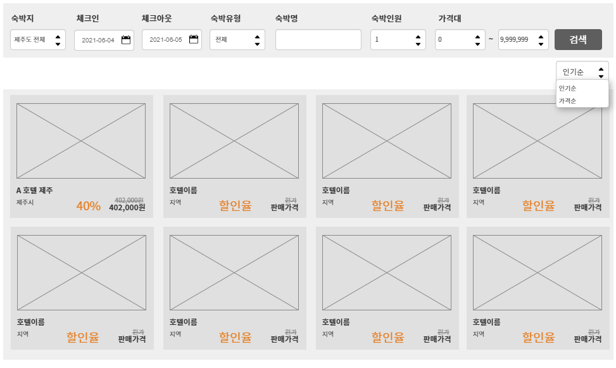
숙박
숙박 검색페이지
1️⃣
1️⃣ 검색 레이아웃
- 숙박지 유형 : 제주시, 대정군, 서귀포시, 정의군 4개 지역
- 체크인/체크아웃 : 날짜, 캘린더 아이콘 클릭 시 캘린더 레이아웃 노출
- 체크인 날짜 선택 시 체크아웃보다
큰 날짜일 경우! 자동으로 체크아
웃 날짜 변경(체크인날짜+1일)
- 기본 셋팅은 오늘날짜 - 내일날짜
- 숙소 유형 : 캠프장, 모텔, 게스트하우스, 펜션, 아파트, 빌라, 호텔, 리조트 (8개)
- 숙소명 : 텍스트 입력 or 생략 가능
- 숙박인원 선택 : 1 ~ 9
- 가격대 : 선택 시 가격대 별로 조회
- 검색 : 검색 버튼 클릭 시 검색 되어서 다시 리스트 조회
2️⃣ 정렬 순서 선택 가능
- 기본 정렬 순서는 인기(추천)수 많은 순
- 인기순, 가격순 선택으로 정렬되어 노출
3️⃣ 숙소 노출 리스트
- 카테고리, 정렬조건에 맞게 조회하여
바둑판 형태로 노출
- 숙소 정보 : 숙소 메인이미지, 숙소명,
위치, 할인율, 원가, 할인가
- 페이징 없이 모든 정보 노출
4️⃣ 숙소 선택 시
- 원하는 숙소 해당 레이아웃에 마우스
오버 시 붉은색 테두리 표시하여 강조
- 클릭 시 숙소 상세 페이지로 이동
“숙박 상세페이지 (1)” 페이지 참고
2️⃣
3️⃣
4️⃣

Slide 24
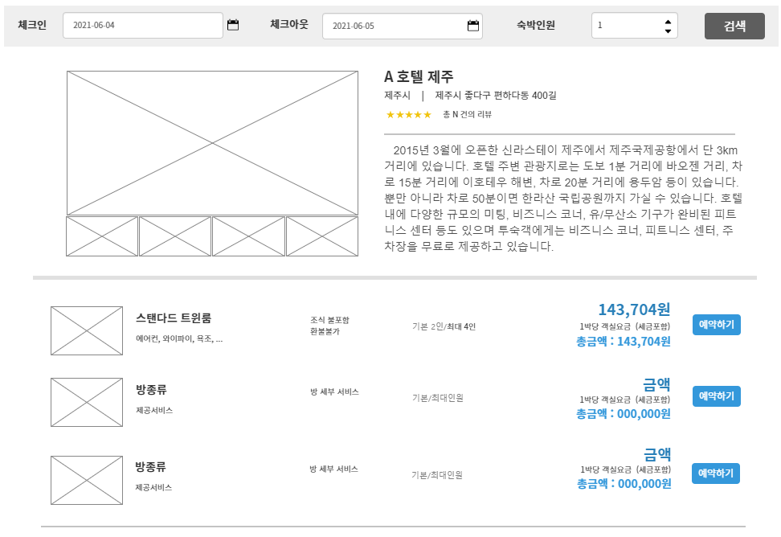
숙박
숙박 예약페이지
1️⃣
1️⃣ 검색 레이아웃
- 검색페이지에서 검색된 데이터 그대로 셋팅, 새로 입력 후 검색 시 가능한 방 정보 조회 노출
2️⃣ 호텔 이미지, 아래 작은 이미지가 큰 이미지로 슬라이딩 되며 보여짐
3️⃣ 숙소 정보 노출
- 숙소명, 지역, 주소, 평점, 세부내용 노출
4️⃣ 예약 가능한 방 정보 리스트
- 방 종류, 기본제공, 제공서비스, 가능인원, 1박당 금액 정보 노출, N박일 경우 N박의 총 금액 정보 노출
- [예약하기] 버튼 클릭 시 예약정보 입력 페이지로 이동
5️⃣ 후기 리스트 레이아웃
3️⃣
2️⃣
4️⃣
5️⃣
후기 레이아웃 (다음페이지에서 계속)

Slide 25
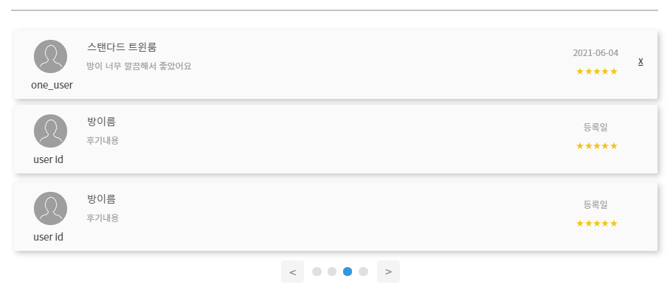
숙박
숙박 후기리스트 노출
1️⃣ 후기 리스트 노출
- 작성자, 방정보, 후기내용, 등록날짜, 평점
- 10개 노출, 페이징 처리
- 내가 작성한 후기 글 “x” 버튼 노출되고 삭제 가능
※ 후기 등록은 마이페이지에서 등록가능
1️⃣
후기를 삭제하시겠습니까?
Notes:
작성폼, 버튼

Slide 26
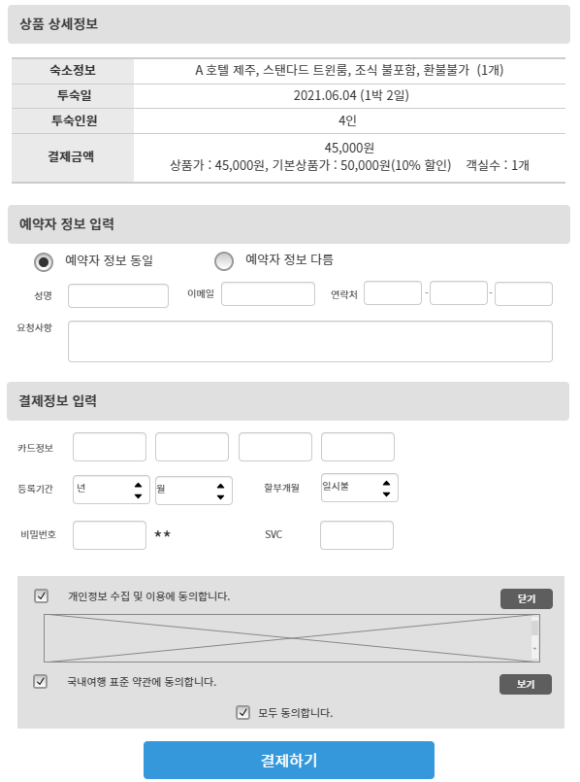
숙박
숙박 결제페이지
1️⃣
1️⃣ 상품 상세 정보
- 예약하려는 숙소의 정보 및 예약날짜, 결제 금액 노출
2️⃣ 예약자 정보 입력
- 회원의 정보 노출, 필요하다면 정보 수정 가능
3️⃣ 결제 정보 입력
- 신용카드 결제만 가능하며 정보 입력
4️⃣ 개인정보 동의 구간
5️⃣ 결제하기 버튼 클릭 시 정상적으로 결제 완료되며 메인페이지로 이동
- 실패 시 다시 입력하도록 결제페이지로 다시 이동
※ 카드결제 관련
- 유효한 카드정보 테이블 별도 생성, 입력한 카드정보와 매칭하여 유효한 카드정보만 결제 성공, 다른 카드정보 입력 시 ‘잘못된 카드정보입니다.’ Return & 결제 실패
2️⃣
3️⃣
4️⃣
5️⃣

Slide 27
항공권

Slide 28
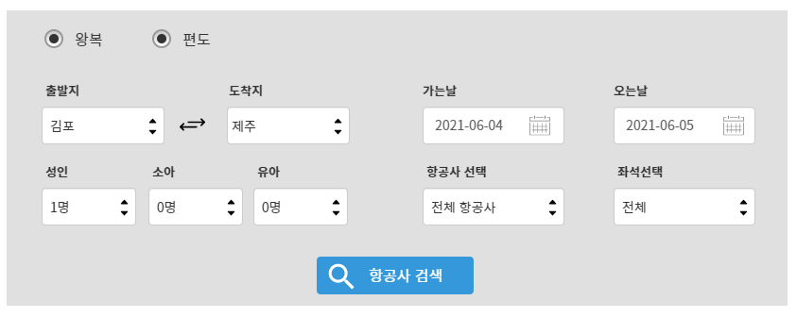
항공
항공권 검색 페이지
1️⃣
1️⃣ 항공편 검색 레이아웃
- 왕복 / 편도 선택
- 검색항목 : 출발지, 도착지, 가는날, 오는날, 성인, 소아, 유아, 항공사 선택, 좌석선택
- ‘편도’ 선택 시 “오는날" 항목 숨김 처리
- ‘왕복' 선택 시 모든 항목 조회 가능
- 성인 : 1 ~ 9
- 소아/유아 : 0 ~ 9
- 성인 + 소아 + 유아 합해서 9개 이상을 초과할 수 없음 (검색 시 안내 메시지)
- 항공권 검색 시 ‘제주닷컴’로 새탭으로 포워딩
※ 참고링크 : https://www.jeju.com/item/air_list.html?mode=search&gubunkey=ARTMR&realtime_air=true&flights%5B1%5D=&flights%5B2%5D=&flight_adult=&flight_junior=&flight_baby=&agt=jeju&flight_type=2&flight_scity=GMP&flight_ecity=CJU&boarding_adult=1&boarding_junior=0&boarding_baby=0&flight_sdate=2021-06-06&flight_edate=2021-06-08&flight_com%5B%5D=all&flight_class=a
2️⃣ 안내사항 레이아웃
- 항공권 예약시 필요한 안내 문구 레이아웃 노출 (퍼블리싱 구간)
2️⃣
안내사항
항공사 검색 시 제주닷컴으로 이동됩니다.
여행 시 탑승객의 나이는 예약된 연령 범주에 부합해야 합니다. 항공사는 만 18세 미만의 단독 여행 탑승객에 대한 제한이 있습니다.
유/소아 동반 여행 시 연령 제한과 정책은 항공사별로 다를 수 있으니 예약하기 전에 해당 항공사와 확인하시기 바랍니다.

Slide 29
이벤트

Slide 30
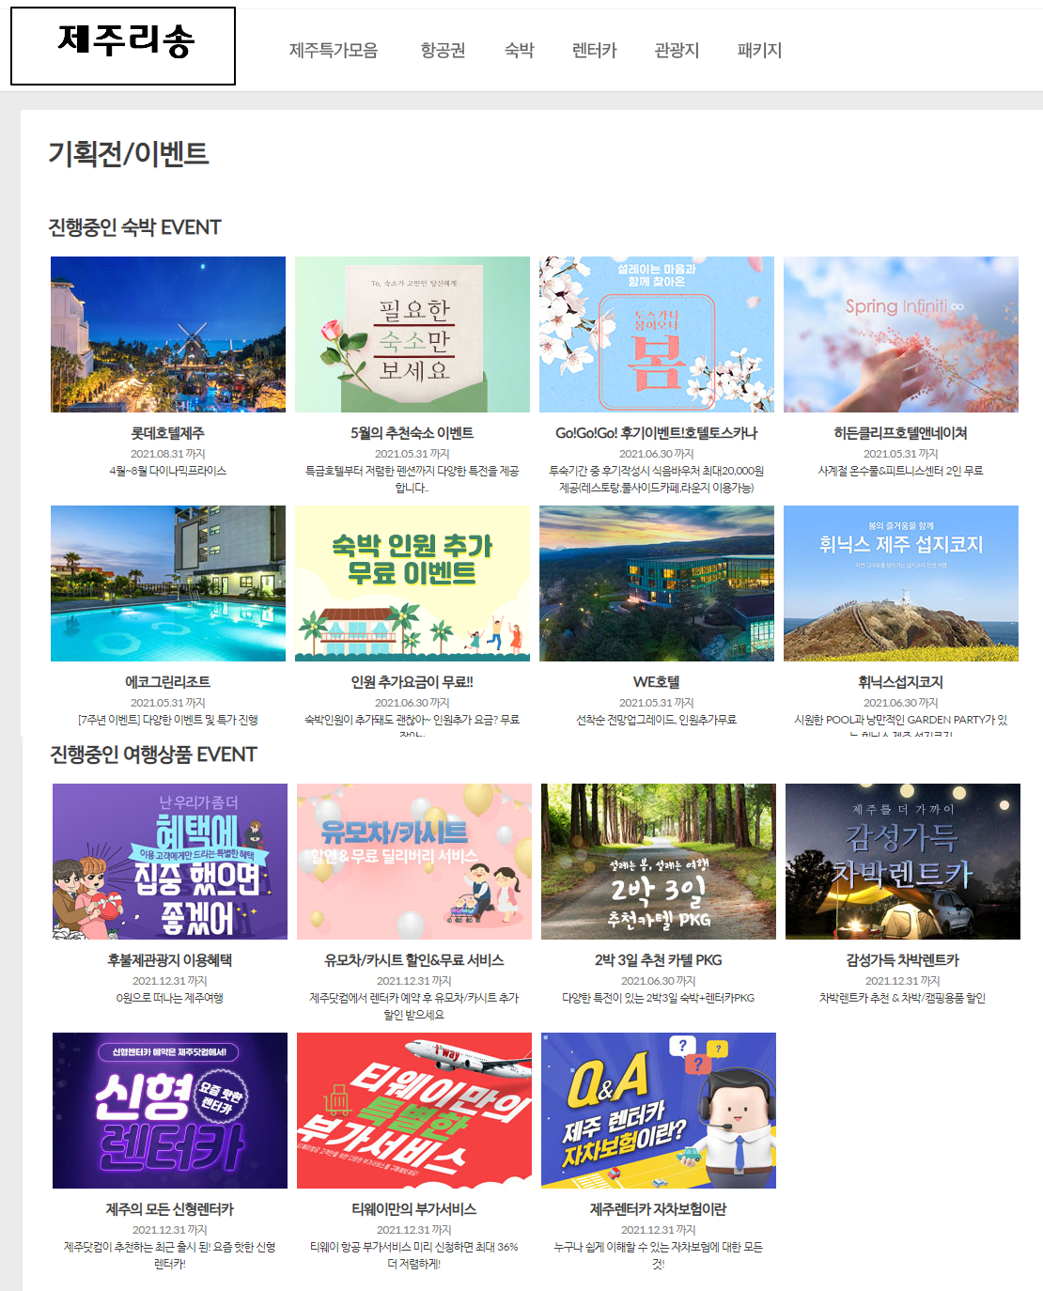
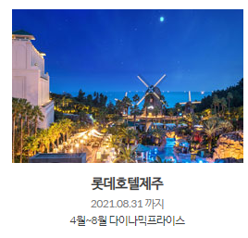
이벤트
이벤트 메인 목록
✅진행중, 종료 이벤트 탭 추가
이벤트 별 날짜정보를 받아와
현재 날짜와 비교하여 진행중인지
종료된 이벤트인지 구분하여
각 탭으로 이동.
틀 자체는 차이 없음.
✅클릭 시 이벤트 상세보기 이동
✅게시판 형식이 아닌, 이벤트
썸네일 이미지, 제목 클릭시 이동
1️⃣
진행중
종료
썸네일 이미지
제목 - 롯데호텔제주
기간 - 2021.08.31까지
내용 - 이벤트 간략한 내용

Slide 31
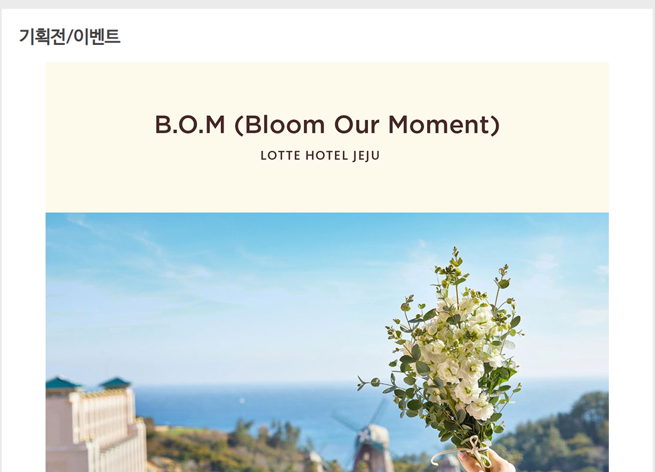
이벤트
이벤트 상세페이지 - 이벤트 내용 클릭 시
✅별다른 기능은 없이,
해당 이벤트 내용은 보통 하나의
이미지로 사용됨.
✅이미지 내용 끝나면 맨 밑에
목록 버튼- 이벤트 목록 이동
목록
Notes:
발표할때 뭐라고 설명해야하는지 모르겠어
(소라) : 앞에 아이콘 클릭했을대 이렇게 이미지나 텍스트로 내용이 보여집니닷!, 목록 누르면 이벵리스트 페이지로 갑니다. 요롬 댈듯?
>>>>>> 디비설계 나중에, 시간이 남는다면 우선순위 최하위이이이이이이!!!!

Slide 32
고객센터

Slide 33
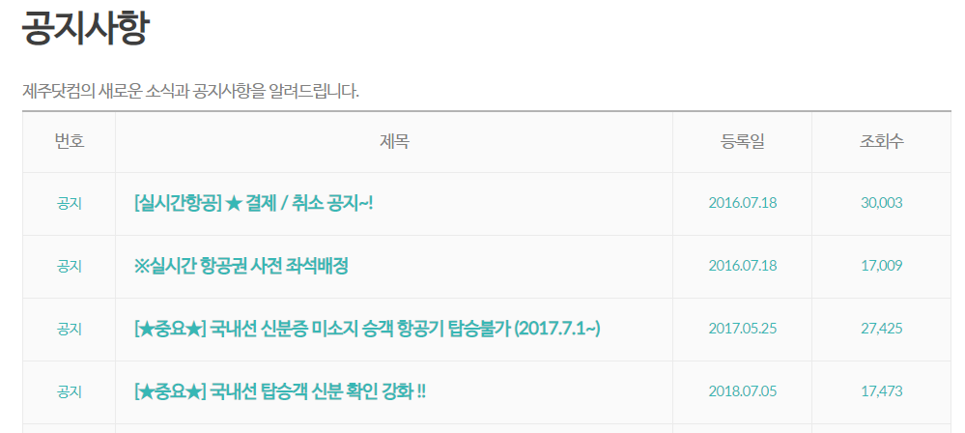
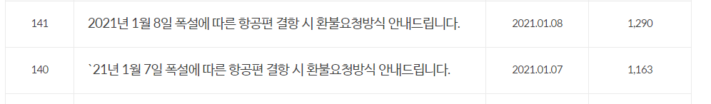
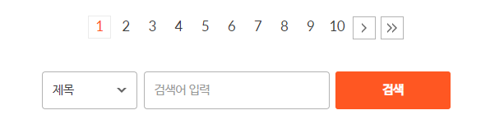
고객 센터
공지사항
1️⃣ 고객센터 배너를 좌측에 만들어문의 사항들을 유동적으로 클라이언트들이 알수 있게 해결함
2️⃣ 관리자가 고정으로 만들
중요도가 높은 고정 공지사항
-- 관리자만 조회수를 보고
-- 조회수가 높은 순으로 보여줌
--번호 제목 등록일(조회수삭제)
3️⃣최근 업데이트 공지 사항
--날짜순으로 업데이트
4️⃣검색어기능 :
*제목
*제목 + 내용
*제목
5️⃣ 챗봇 기능
고객센터
1️⃣
2️⃣
공지사항
자주 묻는 질문
1:1 문의
식당/관광지 등록 요청
3️⃣
5️⃣
4️⃣
챗봇 이미지

Slide 34
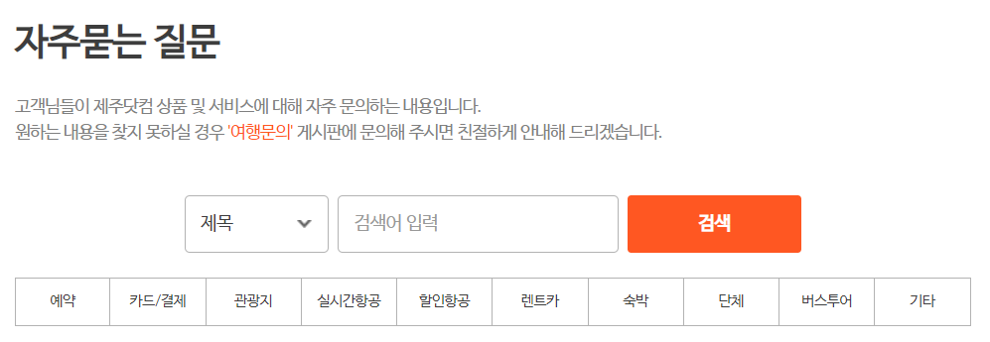
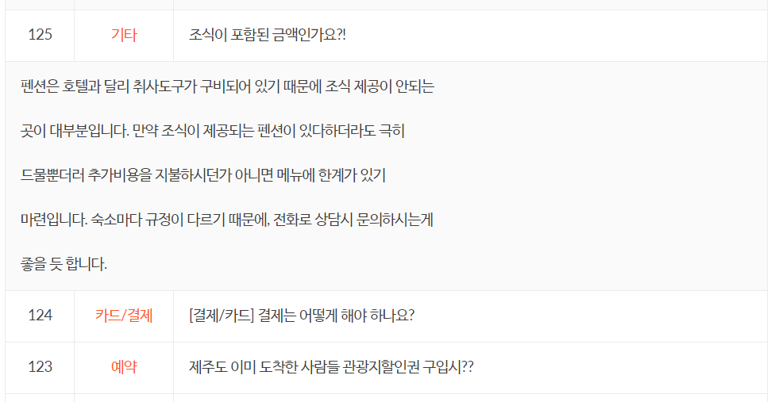
고객 센터
자주묻는 질문
✅자주묻는 질문 페이지
1:1 문의 따로 있기 때문에 여기는 클라이언트가 질문을 올리거나 답변을 달 거나 할 수 없음
✅ 전체적인 틀은 공지사항과 비슷하나 클라이언트들이 궁금해 할만한 질문들을 꼽아서 선정함
관리자 자주묻는 질문 페이지에서
작성 후 표시
1️⃣ 검색기능으로 빠른 검색 가능
제목 / 내용 / 제목 + 내용
2️⃣ 탭을 클릭하게 되면 분류를 자동으로 구분해줌으로써 검색어를 입력하지 않아도 관련 질문 목록을 보여줌
3️⃣ 글을 누르면 간단한 내용이 하단으로 나오게 작성 새로운 탭으로 바뀌지 않는 방법사용
✅ 검색어 입력시 원하는 답변을 찾지 못하면
“해당 답변을찾을수 없습니다”
팝업 띄우기
게시판에
“더 자세한 점이 있으시면 1대1 문의를 이용해주세요”
로 변경
고객센터
공지사항
자주 묻는 질문
1️⃣
1:1 문의
결제관련 | 회원관련 | 숙박 | 항공권 | 식당/관광지 등록
2️⃣
식당/관광지 등록 요청
식당/관광지 등록 요청
3️⃣

Slide 35
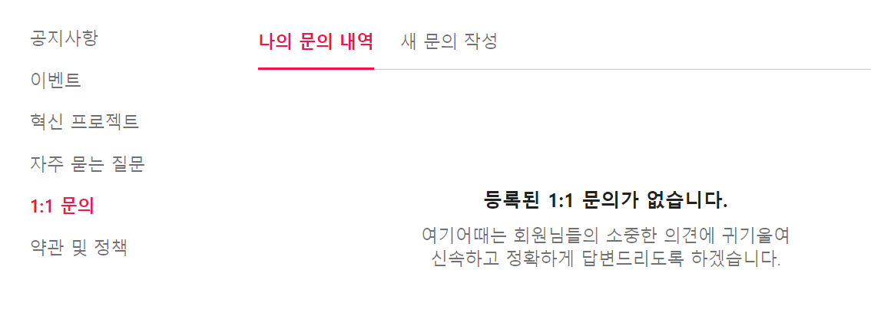
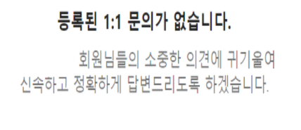
고객 센터
1:1문의하기
1️⃣ 사이트/여행/결제 관련 모든 문의들을 받음
1:1문의기 때문에 로그인 사용자만 사용 가능한 문의
2️⃣ 전에 올렸던 문의 내역도 손쉽게 확인 할 수 있도록 탭으로 전환하여 볼 수 있도록 만듬
최대 5개정도만 보이고 다음페이지로 넘기는 방식으로 제작
식당/관광지 등록 요청도
여기서 심사여부 확인가능
3️⃣4가지로 설정
*번호
*제목
*작성일
*답변현황
4️⃣현황은 관리자가 설정
*답변대기
*확인중
*답변완료
고객센터
공지사항
자주 묻는 질문
2️⃣
게시판 처럼 전에 올렸던 내용 들도 나열 되도록 설계
1:1 문의
식당/관광지 등록 요청
aaaaa
Notes:
게시판으로 이루어지는 것인지 채팅으로 따로 연결해서 상담을 할 수 있을지에 대한 부분은 한번 검토.
빠른 시스템을 선호하는 경우 채팅으로 연결해서 할 수 있는 제도가 필요.
-->챗봇기능 추가

Slide 36

고객 센터
1:1문의하기 > 새 문의 작성
고객정보 모든 입력 항목 필수 사항
비어 있는 상태로 제출시 alert창으로 알려주기
(회원일 경우 이메일, 이름 등의 정보가 자동으로 셋팅됨)
유형(카테고리) : 이벤트 예약/결제 취소/환불 혜택받기 이용문의 회원정보 리뷰 환불신청 기타
개인정보 수집 동의를 해야만 1:1 질의 등록 가능
(미동의시 버튼 focus)
등록하기 제출시
등록성공 보여주고
→ 1:1문의 메인 이동
고객센터
공지사항
이름
이메일
전화번호 - -
제목 유형
파일첨부 찾아보기
자주 묻는 질문
@
직접입력
1:1 문의
식당/관광지 등록 요청
▼
aaaaa
등록하기!
Notes:
게시판으로 이루어지는 것인지 채팅으로 따로 연결해서 상담을 할 수 있을지에 대한 부분은 한번 검토.
빠른 시스템을 선호하는 경우 채팅으로 연결해서 할 수 있는 제도가 필요.
-->챗봇기능 추가

Slide 37
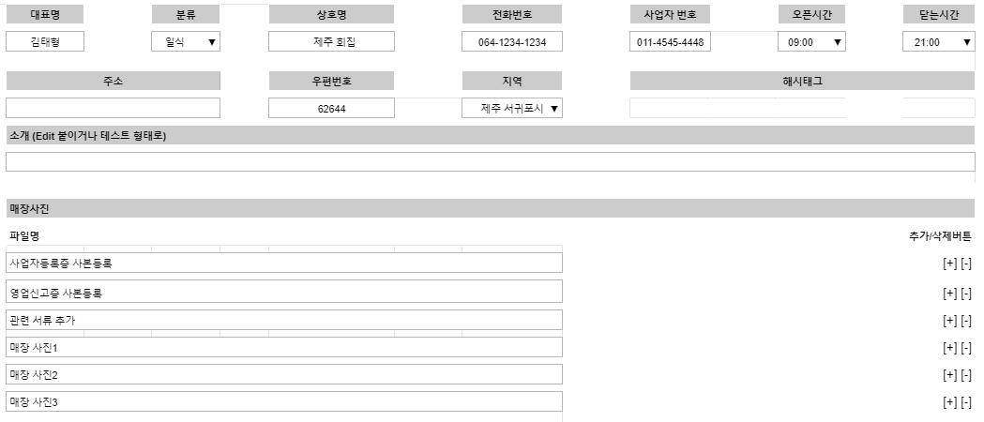
고객 센터
식당/관광지 등록 요청
식당/관광지 등록 요청
식당/관광지 등록요청 페이지
- ※ 어뷰징을 막기 위해 직접등록이 아닌 등록요청 → 관리자가 확인 후 등록 프로세스로 구성
- 사이트에 정보가 없을 경우 음식점, 관광지 주인이 해당 사이트에 등록 요청을 할 수 있음
- 관리자에서 요청리스트를 확인하고 문제가 없는 장소일 경우 등록 후 완료 안내 메일 발송
1️⃣ 메뉴 접속 시 콤보박스와 입력 레이아웃 노출
- 기본값 : “식당 등록요청”
- Option : 식당 등록 요청, 관광지 등록요청
- 선택하면 해당 요청 입력란이 Display / Non Display 되어 보여짐
2️⃣ 모든 값 입력 필수
3️⃣ [등록 요청하기] 버튼 클릭 시 정상적으로 모두 입력될 경우 “등록이 완료되었습니다.” Alert 띄워주고 나의 문의내역에 저장
1️⃣
고객센터
식당 등록 요청 ▼
공지사항
2️⃣
자주 묻는 질문
1:1 문의
식당/관광지 등록 요청
등록 요청하기
3️⃣

Slide 38
플래너
Notes:
https://www.slideshare.net/guest02cfd10/v-1-0

Slide 39
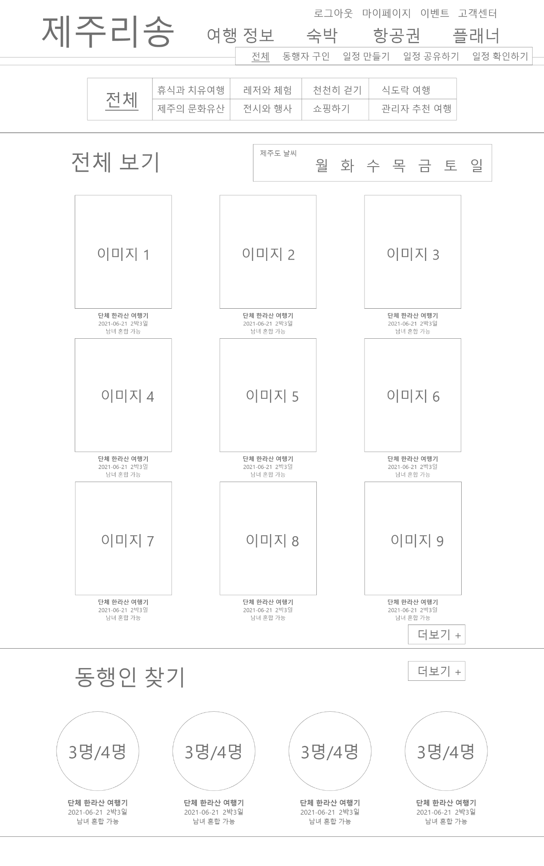
플래너
플래너 전체 ( 플래너 범위 안 주요 기능들 )
1️⃣
플래너 메뉴
전체
동행인 찾기
일정 만들기
일정 공유하기
일정 확인하기
[항공권] 바로 옆에 있는 [플래너]를 누르게 되면 나오는 페이지는 [플래너]가 해당되는 리본바 밑에 있는 서브 메뉴바에 들어있는 [전체] 페이지로 들어가게 된다.
전체
2번과 4번이 혼합된 상태.
동행인 찾기
제주도 내에서 함께 여행할 동행인
구하는 메뉴
일정 만들기
동행자 인원 유무 상관 없이 일정
일정먼저 만들기
회원만 가능한 기능이기 때문에
비회원에서 클릭 시 로그인 얼럿창
뜨게함
일정 공유하기
다 만들어낸 여행 일정을 공유하거나 혹은 다녀온 여행 일정을 공개하여 보여주는 형식
** 공유된 일정을 일정 만들기로 복사해서 수정 가능한 형태가 가능 **
일정 확인하기
마이페이지로 들어가서 저장한 여행일정을 다시 볼 수 있음.
일정 공유
9개 중에 8개는 각 일정 유행별로 1개씩 선점하는 형식. 나머지 1개 같은 경우 완성도가 높은 일정 1개를 올리는 형식으로 결정.
동행자 구인
만들어진 일정 혹은 새로운 일정에 참여할 사람을 찾는 기능. 여행 시작일이 근접한 일정표부터 나열하는 형식이다.
Notes:
메인페이지에서 헤더부분만 그대로 유지한채 화면만 이용할것인지 헤더부분은 수정할 부분
전체 탭에서 옆에꺼 하나씩 클릭하면 하단에 나타내는 것을 바둑판 배열로 나타내야하는지
날씨는 기상청 날씨로 써야할지
동행인찾기를 클릭하면 어디로 넘어가서 처리해야 할지 기상청 api
동행인 찾기 기능이 다음페이지랑 살짝 겹침

Slide 40
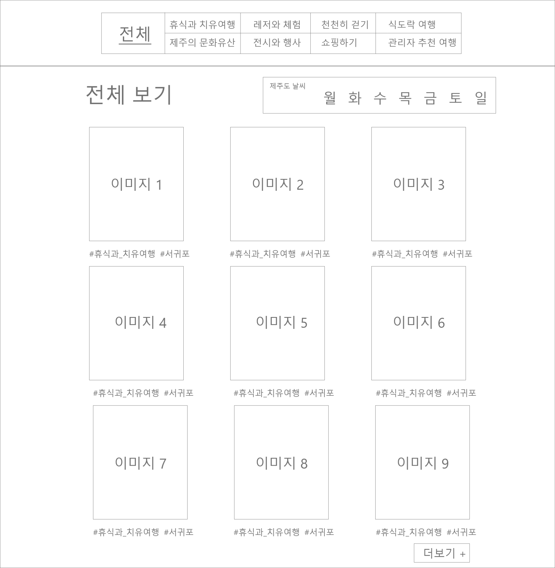
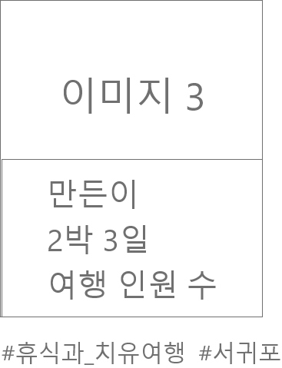
플래너
일정 공유하기
전체 8가지 여행 종류를 분배해서 전시휴식과 자유여행 레저와 체험 많이 움직여야 하는(활동적인) 여행
천천히 걷기
걸으면서 주변을 둘러보는 여행
식도락 여행
맛집 발견 및 먹방 투어
제주의 문화유산
제주 문화유산이 깃든 여행
전시와 행사
특정 이벤트에 참여하는 여행.
쇼핑하기
제주도에서만 있는 쇼핑몰 여행.
관리자 추천 여행
웹관리자가 직접 추천하는 여행
마우스 hover 시
이미지 정보박스 이미지 하단에서 흑색 박스가 이미지 위로 올라가서 이미지 크기의 절반을 가림. 흑색 박스는 약간의 투명도를 줘서 박스 범위 안에 있는 이미지는 투명도 수치 만큼 어둡게 만들어낸 뒤, 흑색 박스 안에 “일정 만든이” & “여행 날짜” & “여행 인원 수”의 정보를 기입. 이미지 밑에 있는 해시 태그는 “여행 종류” & “주 여행 위치”를 알려주는 정보 태그.
Notes:
해시태그 삭제후 텍스트 넣기

Slide 41
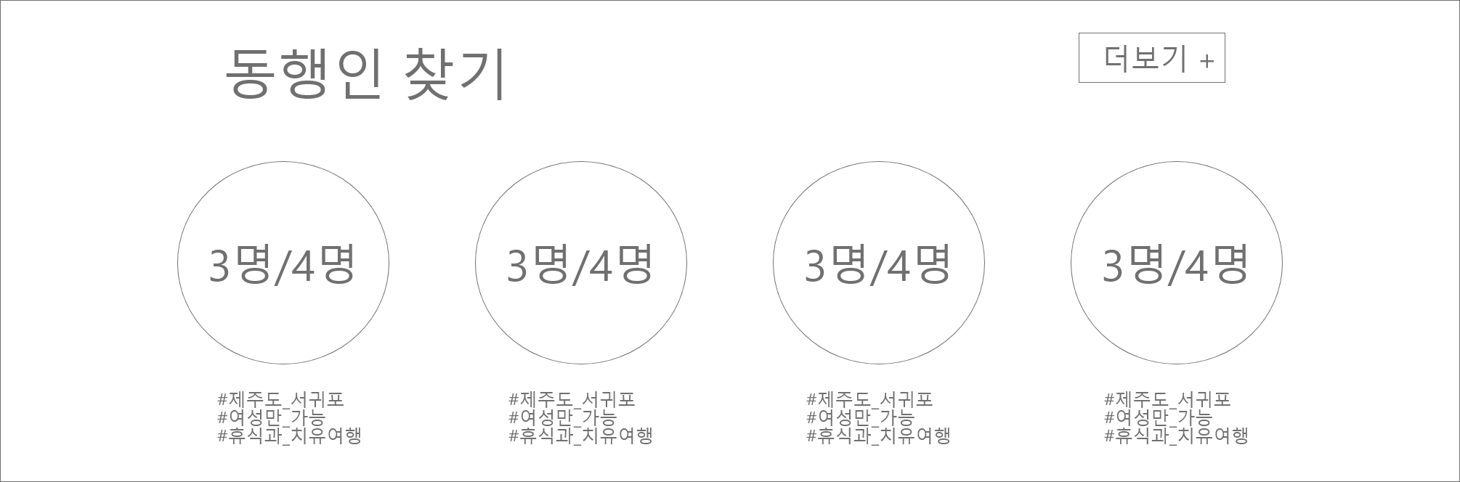
플래너
동행인 찾기
1️⃣
✅동행인 찾기
같이 여행 갈 사람을 구함.
나의 여행일정 만들기에서, 구인상태
on일 시 화면에 출력됨
구인 방식
1. 원하는 여행 인원수를 먼저 구함.
모두 여행 장소 미정인 경우.
가고 싶은 장소만 정해놓은 경우.
각자 미완성된 일정을 가져온 경우.
2. 원하는 제주 일정 등록후 인원만
구하면 되는 상태로 진행
1️⃣동그란 원에는 여행 갈 곳의 이미지가 자동적으로 맞춰서 보여주는 형식
- 마우스 hover을 할 경우 이미지에 [모집된 인원 / 모집할 최대 인원]처럼 구현
- 만일 만석일 경우에는 동행인 찾기 기능 OFF 및 출력제외
- off상태에서 동행인 탈퇴시에도
off상태이므로 직접 on으로 바꿔야함
- 원 클릭 시 일정 생성 페이지로 넘어감.
2️⃣ 해시태그 입력통해 여행의
목적, 특징, 조건을 보여줌
3️⃣ 팝업창으로 동행인 찾기에 대한 주의사항, 동행인찾기 관련 공지사항 내용 표시
2️⃣
3️⃣
동행인 찾기 이용 시 주의 사항 표시
- 공지사항, 주의 사항을 기재
- 이를 어겼을 때의 규정 표시
Notes:
정보 명확하게/ 날짜시간, 출발지
동행인 찾기 기능은 올린 사람이 일정을 완전히 갖춰서 가지고 있고 거기에 원하면 하고 아님 말고 이런식으로 하는게 어떤지

Slide 42
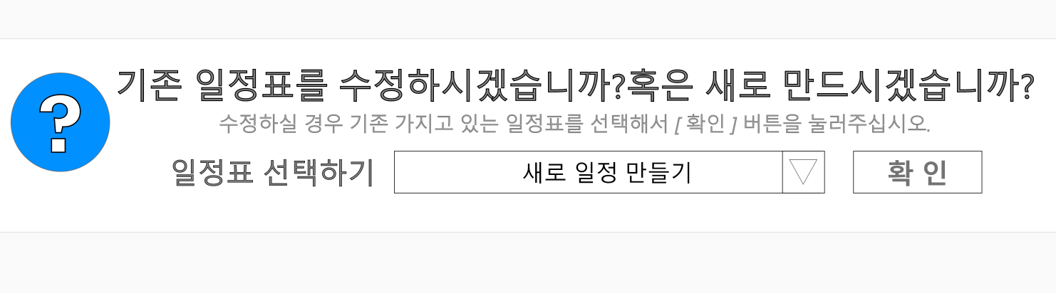
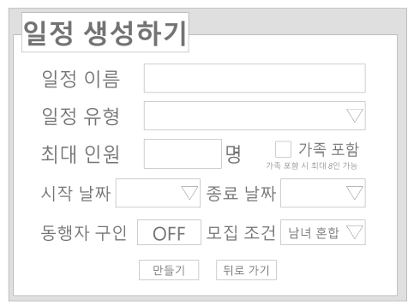
플래너
일정 만들기 클릭 시
1️⃣
✅ 일정 만들기
제주도를 가기전 제주여행 일정을
만들 폼
1️⃣비회원인 상태에서 클릭시 -
로그인 필요 얼럿 창 표시
회원인 상태에서 클릭 시 -
기존 일정표가 있다면 콤보박스에
저장되고, 새로 일정만들기
표시
다른 회원의 일정을 위시리스트로
옮길 시 콤보박스에 추가되며,
해당 일정 수정가능
2️⃣ 일정 생성하기 -
새로 일정 만들기 - 확인 클릭 시
나오는 팝업 화면.
일정 이름, 일정 유형(ex : 휴식과
치유여행)
최대인원(4명) 가족포함시 8인 가능
시작날짜, 종료날짜, 동행자 구인(on, off 두 기능이 있으며, on 시 일정이
공유된다. )
모집조건 : 남녀혼합, 남자만, 여자만
2️⃣
Notes:
정보 명확하게/ 날짜시간, 출발지
동행인 찾기 기능은 올린 사람이 일정을 완전히 갖춰서 가지고 있고 거기에 원하면 하고 아님 말고 이런식으로 하는게 어떤지

Slide 43
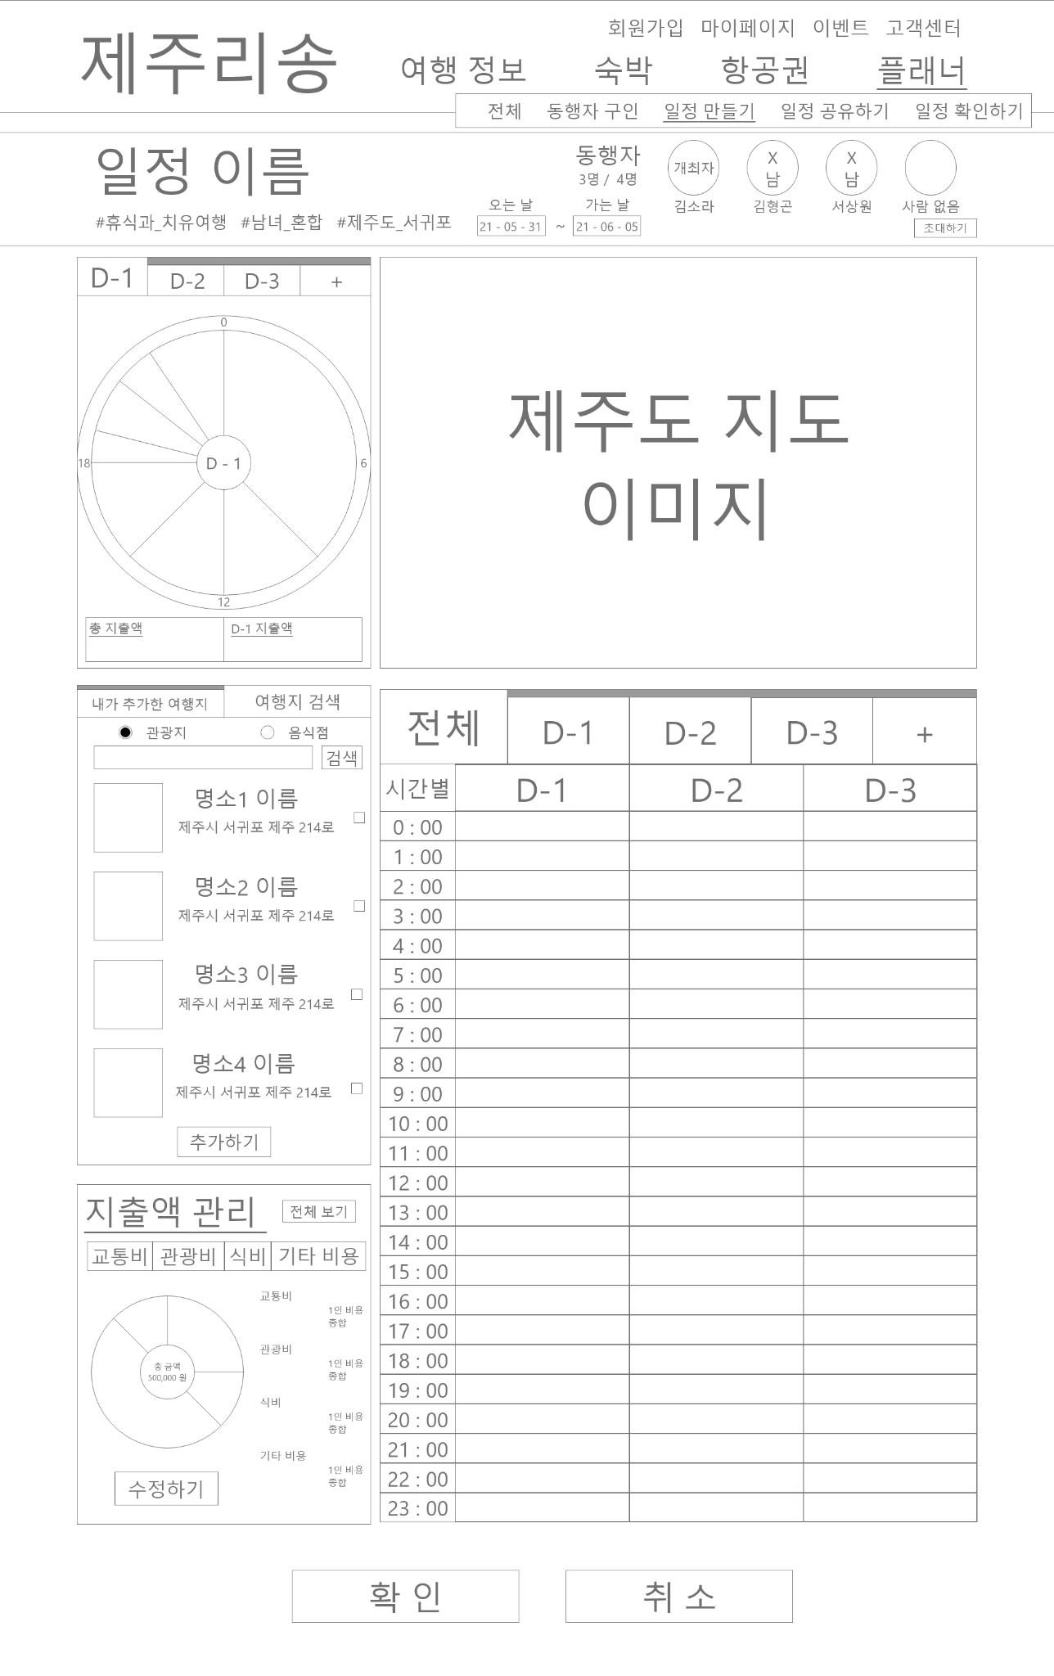
플래너
일정 만들기
일정 만들기 주요 기능들:
1️⃣ 동행자 멤버 관리(강퇴 혹은 정보 확인)기능
2️⃣ 초대하기를 클릭하면 해당 일정 페이지 링크 url 복사 후 다른 사람들에게
전달해 같이 일정을 짤 수 있음. (초대된 사람 또한 회원이어야 됨.)
3️⃣ 제주도 일정을 파이그래프 그래프로 시간 계획을 표현하는 기능.
4️⃣ 일정 계획에 추가할 때 분할된 4군데에서 가는 곳 위치를 그룹화 하여 지도에서 개수를 나타낼 수 있음(고려 상태 = 만일 안될 경우 일정 계획표에서 블록 잡힌 곳의 장소가 어딘지 색깔로 표현하는 것)
5️⃣ - <내가 추가한 여행지> 에서 추가된 항목에 체크박스 선택 후 [추가하기] 버튼 클릭 시 팝업창 발생
- "팝업" : 입력되어져야 하는 날짜, 시간(시작시간~종료시작), 메모, 금액 입력 → [등록하기] 버튼 클릭 시 입력된 해당 스케쥴표에 기입 (지역, 구분(음식점/관광지/숙박), 상호명 등은 자동으로 물려서 가져옴)
- 관광지, 음식점 선택 radio box 선택, Input box 에서 입력한 후 [검색] 버튼 클릭 시 해당 레이아웃에 조회된 결과 리스트로 노출
- 스케쥴표에 추가되는 기능은 <내가 추가한 여행지>와 동일
6️⃣ 지출액 관리 ( 총합으로 계산하는 것과 개인별 부담을 보여줄 수 있음. )
7️⃣ - 날짜 변경 시 Day 자동 변경 : [삭제] 시 데이터가 있으면 삭제 안내 Confirm 이후 일정 포함해서 삭제처리 [추가] 날짜 늘어날경우 & + 버튼 클릭 시 동작
일정 이름
일정이 이름이 지정되고 멤버가 정해져 있을 경우 마이페이지 나의 여행 일정에 추가됨.
동행자 관리
원 안에 hover하면 성별과 강퇴 여부 표시가 나타남. 강퇴 여부 같은 경우는 개최자만이 정할 수 있음.
파이그래프 일정
파이그래프 일정은 엑셀형 계획 일정표 따라서 나타남. 즉, 파이그래프 일정은 엑셀형 계획 일정표를 참조.
엑셀형 일정표
내가 추가한 일정표 혹은 여행지 검색해서 체크 표시를 한 뒤 추가하기 버튼을 누르면 팝업창이 뜨면서 날짜와 시간을 텍스트로 입력해서 계획 짤 수 있음. 삭제 같은 경우 해당 일정의 블록을 클릭하면 수정 혹은 삭제를 나타냄.
지출액 관리
제목 바로 옆 전체보기를 누를 경우 파이그래프로 카테고리 별로 지출액을 나타내며 우측에는 지출해야 할 금액을 나타냄.
만일 제목 하단의 카테고리를 누를 경우 동행자들을 기준으로 그래프를 나타낸다.
1️⃣
2️⃣
3️⃣
4️⃣
5️⃣
6️⃣
Notes:
일정 공유 확인과 일정 확인하기의 구분은?

Slide 44
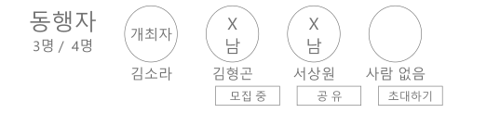
플래너
일정만들기 - 동행자 멤버 관리
✅ 일정만들기 - 동행자 멤버 관리
동행자 우측에 있는 O 아이콘에 마우스를 대면 성별과 아이디가 나타나고 강퇴 버튼이 있다. x라는 버튼을 누르게 된다면 alert 창을 통해 “강퇴시키겠습니까?”라는 메시지가 뜬다.
강퇴 기능은 오직 일정표 계최자만이 가능한 기능.
1️⃣
2️⃣
Notes:
일정 공유 확인과 일정 확인하기의 구분은?

Slide 45
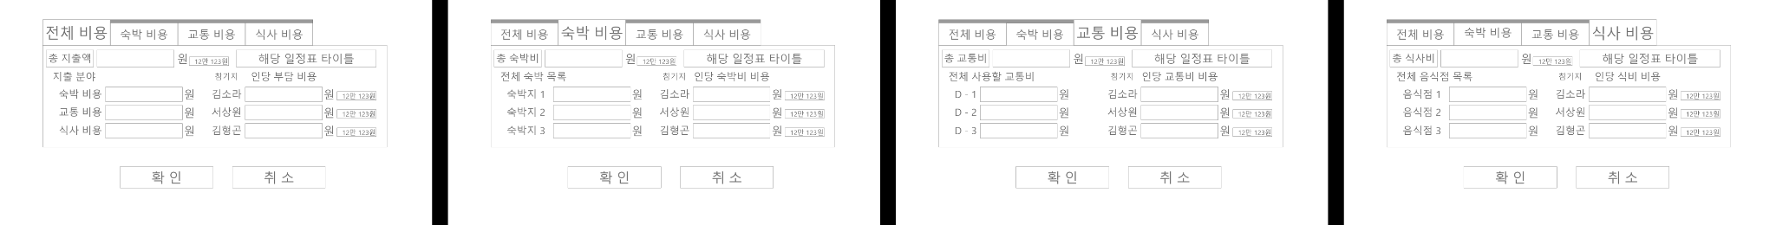
플래너
가계부 만들기
전체 비용
총 지출액 : (일정 해당 모든 날짜들의 숙박, 식비. 교통 비용 총합)
지출 범위 분리(해당 비용 : 총 지출액 - 미포함 비용) 인당 부담 비용(모든 지출 범위 / 현재 인원)
숙박 비용 : 전체 비용 - ( 식사비 + 교통비) 참여자 1 : int형 비용 [만 단위로 끊어서 산출]
교통 비용 : 전체 비용 - (숙박비 + 식사비 ) 참여자 2: int형 비용 [만 단위로 끊어서 산출]
식사 비용: 전체 비용 - ( 숙박비 + 교통비 ) 참여자 3 : int형 비용 [만 단위로 끊어서 산출]
숙박 비용
총 숙박비 : (일정 해당 모든 숙박지 비용 총합)
장소별 비용(해당 비용 : 총 숙박비 - 미포함 장소 비용) 인당 부담 비용(모든 숙박비 / 현재 인원)
숙박지 1 비용 : 총 숙박비 - ( 숙박지2 + 숙박지3) 참여자 1 : int형 비용 [만 단위로 끊어서 산출]
숙박지 2 비용 : 총 숙박비 - (숙박비1 + 숙박지3) 참여자 2: int형 비용 [만 단위로 끊어서 산출]
숙박지 3 비용: 총 숙박비 - (숙박비1 + 숙박비2) 참여자 3 : int형 비용 [만 단위로 끊어서 산출]
교통 비용
총 교통비 : (일정 해당 모든 날짜들의 교통 비용 총합)
교통 비용(해당 비용 : 총 교통비 - 미포함 날짜의 교통 비용) 인당 부담 비용(모든 교통비 / 현재 인원)
D - 1 비용 : 총 교통비 - ( D - 2 교통비 + D - 3 교통비) 참여자 1 : int형 비용 [만 단위로 끊어서 산출]
D - 2 비용 : 총 교통비 - (D - 1 교통비 + D - 3 교통비) 참여자 2: int형 비용 [만 단위로 끊어서 산출]
D - 3 비용: 총 교통비 - (D - 1 교통비 + D - 2 교통비) 참여자 3 : int형 비용 [만 단위로 끊어서 산출]
식사 비용
총 식사비 : (일정 해당 모든 음식점별 식사 비용 총합)
장소별 비용(해당 비용 : 총 식사비 - 미포함 장소 비용) 인당 부담 비용(모든 식사비 / 현재 인원)
음식점 1 비용 : 총 식사비 - ( 음식점2 + 음식점3) 참여자 1 : int형 비용 [만 단위로 끊어서 산출]
음식점 2 비용 : 총 식사비 - (음식점1 + 음식점3) 참여자 2: int형 비용 [만 단위로 끊어서 산출]
음식점 3 비용: 총 식사비 - (음식점1 + 음식점2) 참여자 3 : int형 비용 [만 단위로 끊어서 산출]
Notes:
일정 공유 확인과 일정 확인하기의 구분은?

Slide 46
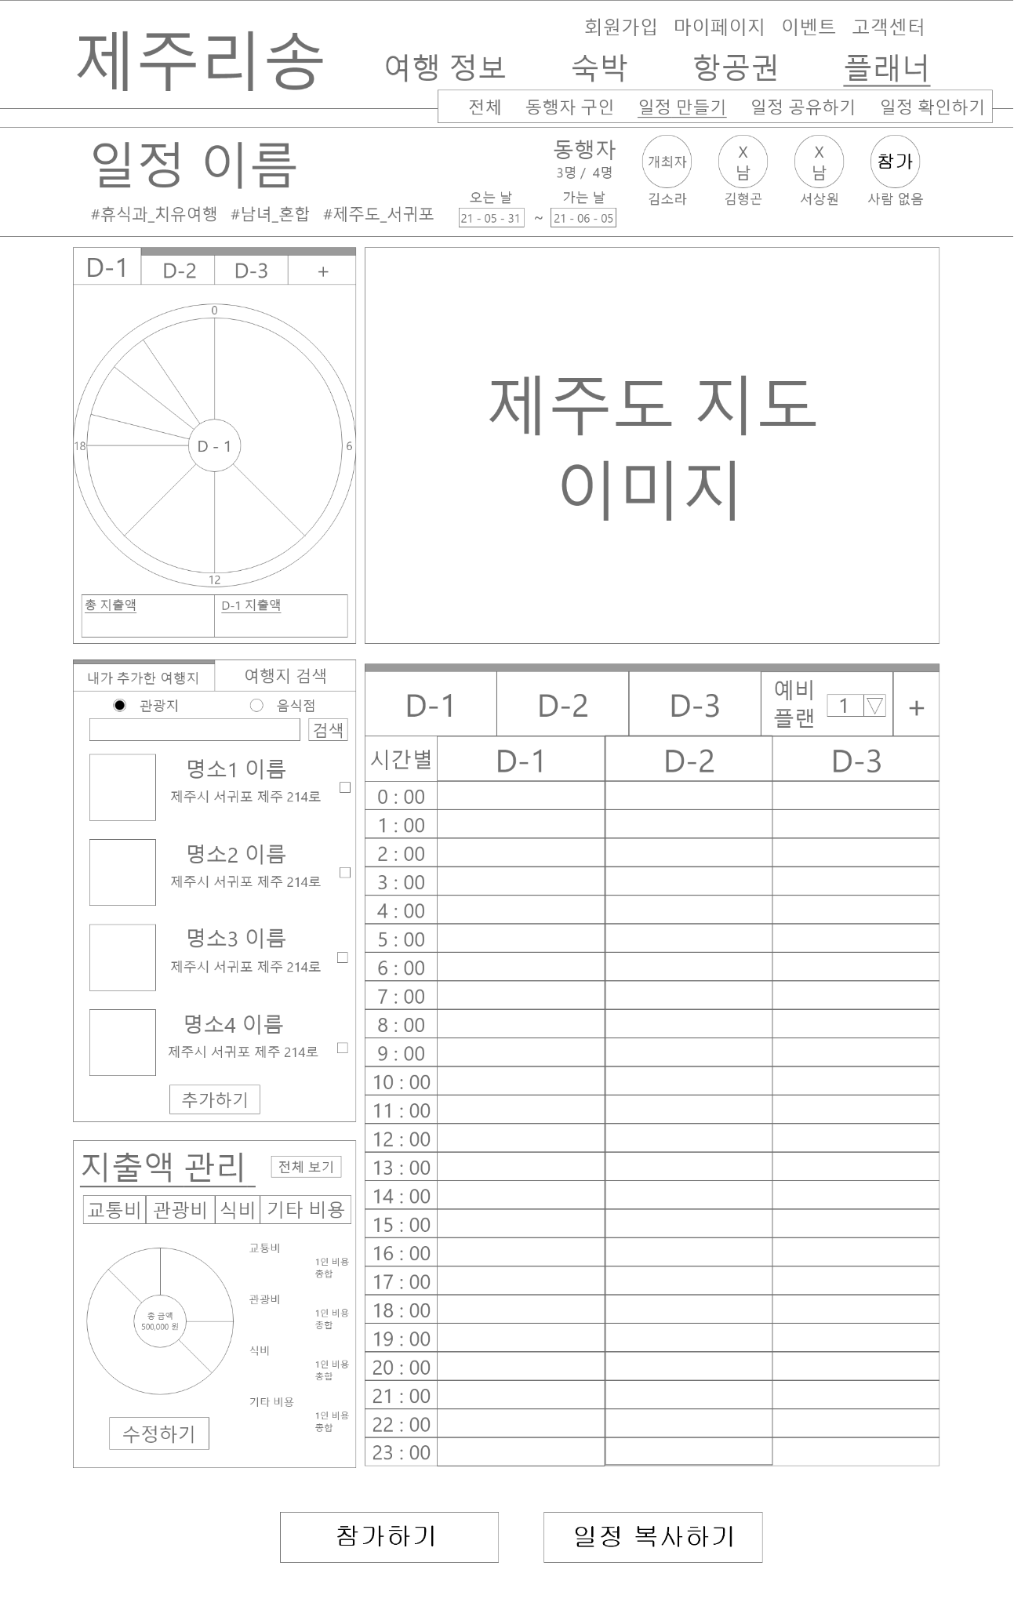
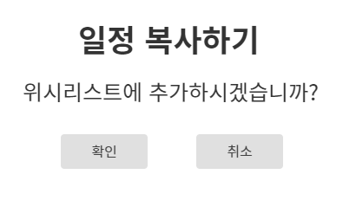
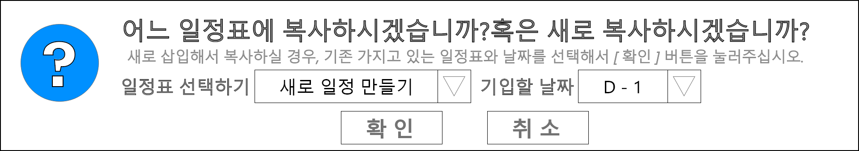
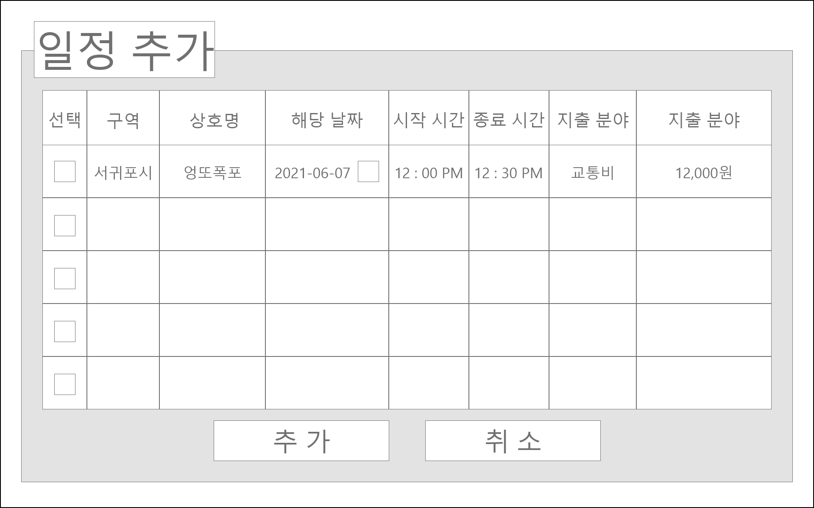
플래너
일정 상세보기 - 타 회원 클릭 시
2️⃣
✅ 일정 상세보기
일정 open된 상태에서 타유저가
접속했을 때의 일정 화면
1️⃣ 참가, 참가하기
- 공개된 일정이므로, 참가 가능.
open된 일정에서만 참가하기, 참가
기능 표시됨. close된 일정일 땐
하단에 참가하기는 사라지며,
일정 복사하기만 가능
2️⃣ 일정 복사하기 -
- [일정복사하기] 버튼 클릭 시
“위시리스트에 추가하시겠습니까?”
얼럿창 띄운 후 확인 누르면
가계부, 동행인 정보 제외하고 모든
데이터를 "일정 만들기" 페이지로
이동되서 셋팅
복사할 경우 새로운 일정표에 추가
하거나 기존에 있는 일정표에 추가
할 수가 있음. 하지만 일정표는 해당
날짜에 있는 일정표만 복사할 것인지
혹은 타인의 일정표를 전체 복사해서
가져갈 것인지 정해야 함.
[확인] 버튼을 누르게 되면 일정표
페이지가 나타나면서 바로 일정 추가
라는 팝업창이 뜨면서 해달 날짜,
시작 시간, 종료 시간, 지충 분야, 지출
분야를 지정할 수가 있음.
1️⃣
1️⃣
2️⃣

Slide 47
관리자
Notes:
https://www.slideshare.net/guest02cfd10/v-1-0

Slide 48
관리자
로그인폼
✅ 제주리송/admin 주소를 통해 관리자페이지 접속
✅ 관리자 아이디, 비밀번호 입력 후 로그인
✅ 로그인 시 ‘로그’ 필수 기록
- 아이디, 접속IP, 접속시간
JeJu리송
관리자 로그인
아이디
비밀번호
Login

Slide 49
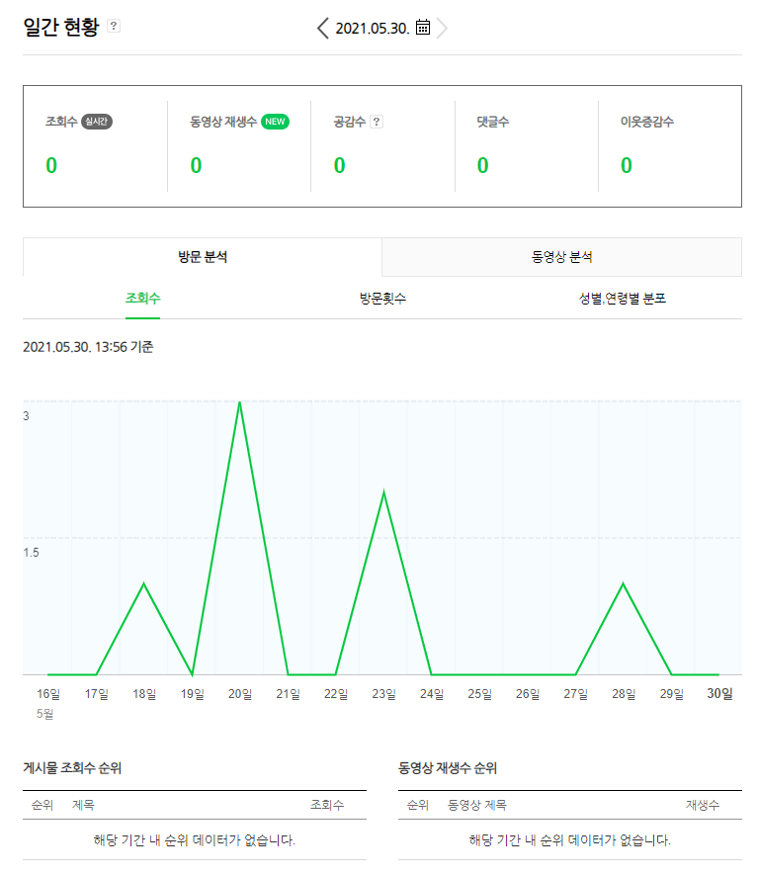
관리자
관리자 메인페이지
1️⃣
3️⃣
1️⃣
홍길동 님
로그아웃
1:1 문의사항
✅ 로그인 시 첫 화면
1️⃣ 로그인한 관리자의 정보 노출
- 로그아웃 : 관리자 페이지 로그아웃
- 비밀번호 변경 필요시 → 시스템관리자에게 별도 요청
2️⃣ 관리자 메뉴 노출
- 클릭 시 세부메뉴가 있을 경우 드롭다운 형태로 노출됨
3️⃣ Dashboard
- 다양한 통계 및 중요한 내용들을 한눈에 Dashboard 형태로 보여줌
2️⃣
항공권 관리
숙박권 관리
플래너 관리
제주정보 관리
고객센터 관리
이벤트 관리
회원 관리
항공권 예약 리스트
숙박 예약 리스트
dashbord
사이트유저 방문객 그래프?/예약 추이 같은거? 뉴 문의사항
항공/숙박 예약현황 (일별, 월별, 년별 ~?)
음식/관광지 등록 요청 리스트

Slide 50
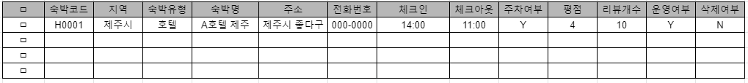
관리자
숙박권 관리 > 숙박 리스트
홍길동 님
관리자 > 숙박권 관리 > 숙박 리스트
로그아웃
① 숙박권 메뉴 클릭한 메뉴 강조표시
② 검색 레이아웃
- 기본 데이터 값은 전체 혹은 빈값
- 콤보박스의 항목 값들은 Master 테이블 참고
- 호텔명 : Like 형태로 검색
- [검색] : 리스트에 조회 결과 노출
- [초기화] : 검색한 내용들 초기화
- [엑셀] : 조회한 결과 리스트 엑셀 다운로드
③ 숙박 정보 등록
- [등록] : 숙박 등록 페이지 이동
- [삭제] : 리스트에서 삭제할 항공권 체크박스 ‘체크’ 후 삭제 시 항공권 삭제
※ Confirm 필수, 방 정보가 생성되어있는 숙박 데이터는 삭제 불가능 (취소 후 삭제되어야 함)
④ 조회결과 리스트
- 호텔명 클릭 시 수정 페이지 이동
⑤ 페이징 레이아웃
2️⃣
숙박권 관리
- 숙박 리스트 - 방 리스트 - 후기 리스트 - 숙박 예약 리스트
플래너 관리
제주정보 관리
고객센터 관리
이벤트 관리
회원 관리
숙박지 |  | 숙소유형 |  | 숙박명 |  | 오픈여부
▼
▼
▼
1️⃣
전체
전체
전체
검색
초기화
엑셀
3️⃣
4️⃣
등록
삭제
◀◀ ◀ 1 2 3 4 5 6 7 8 9 10 ▶ ▶▶

Slide 51
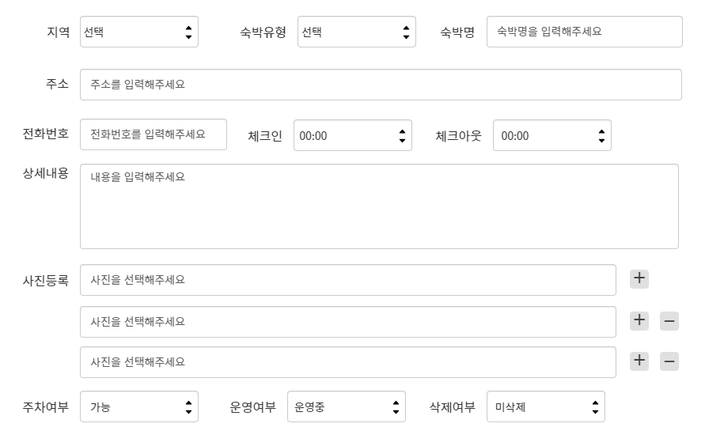
관리자
숙박권 관리 > 숙박 등록
홍길동 님
관리자 > 숙박권 관리 > 숙박 등록
로그아웃
① 호텔 등록 정보 입력
- 등급 제외 모든 데이터 필수 입력
- 숙소소개/환불취소규정 : 텍스트 형태로 안내 정보 입력
- 호텔사진 : 호텔 사진 이미지 업로드, 여러개일 경우 추가/삭제버튼을 이용하여 동적으로 파일 업로드 할 수 있도록 함 (최대 10개까지 이미지파일만 업로드 가능)
② 등록, 초기화, 목록 버튼 Layout
- 등록 : 호텔 정보 등록 처리
- 초기화 : 입력된 내용 초기화
- 목록 : 호텔 리스트 페이지로 이동
숙박권 관리
- 숙박 리스트 - 방 리스트 - 후기 리스트 - 숙박 예약 리스트
플래너 관리
제주정보 관리
고객센터 관리
이벤트 관리
회원 관리
숙박 등록
1️⃣
2️⃣
등록
초기화
목록

Slide 52
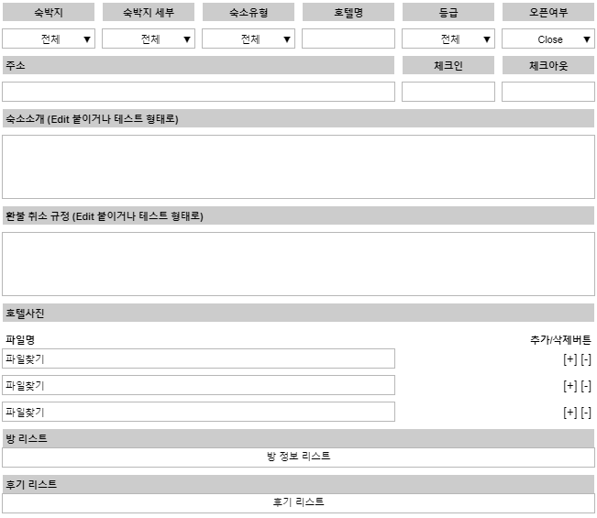
관리자
숙박권 관리 > 숙박 수정
홍길동 님
관리자 > 숙박권 관리 > 숙박 수정
로그아웃
① 호텔 정보 입력란
- 호텔 정보가 셋팅 되어 보여진다.
② 방 리스트, 후기 리스트
- 리스트 형태로 노출
- 방 리스트
- 방 등록/수정 관리는 별도 메뉴에서 관리
- [방리스트 > 등록] 버튼 클릭 시 방 등록 페이지로 이동
- [후기리스트 > 이동] 클릭 시 후기리스트의 전체 리스트 볼 수 있는 페이지로 이동 (해당 호텔의 모든 방의 후기 리스트)
③ 등록, 초기화, 목록 버튼 Layout
- 등록 : 호텔 정보 등록 처리
- 초기화 : 입력된 내용 초기화
- 목록 : 호텔 리스트 페이지로 이동
숙박권 관리
- 숙박 리스트 - 방 리스트 - 후기 리스트 - 숙박 예약 리스트
플래너 관리
제주정보 관리
고객센터 관리
이벤트 관리
회원 관리
숙박 수정
1️⃣
2️⃣
등록
이동
3️⃣
수정
초기화
목록

Slide 53
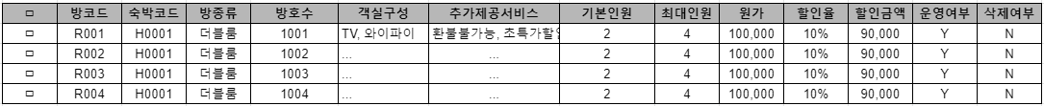
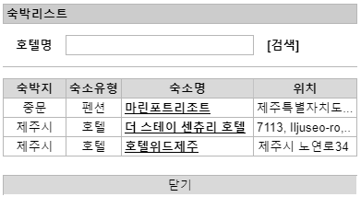
관리자
숙박권 관리 > 방 리스트
홍길동 님
관리자 > 숙박권 관리 > 방 리스트
로그아웃
① 검색 레이아웃
- 숙박명 : Like 형태로 검색
: [검색] 숙박 리스트가 팝업으로 보여지고 검색 가능, 클릭 시 숙박명에 셋팅
- [검색] : 리스트에 조회 결과 노출
- [초기화] : 검색한 내용들 초기화
- [엑셀] : 조회한 결과 리스트 엑셀 다운로드
② 방 정보 등록
- [등록] : 방 등록 페이지 이동
- [삭제] : 리스트에서 삭제할 방 체크박스 ‘체크’ 후 삭제 시 방 삭제
※ Confirm 필수, 이미 예약된 숙박정보 데이터는 삭제 불가능 (취소 후 삭제되어야 함)
③ 조회결과 리스트
- 방 번호 클릭 시 수정 페이지 이동
1️⃣
숙박권 관리
- 숙박 리스트 - 방 리스트 - 후기 리스트 - 숙박 예약 리스트
플래너 관리
제주정보 관리
고객센터 관리
이벤트 관리
회원 관리
숙박명 |  | [검색] | 방종류
▼
검색
초기화
엑셀
전체
2️⃣
3️⃣
등록
삭제
◀◀ ◀ 1 2 3 4 5 6 7 8 9 10 ▶ ▶▶

Slide 54
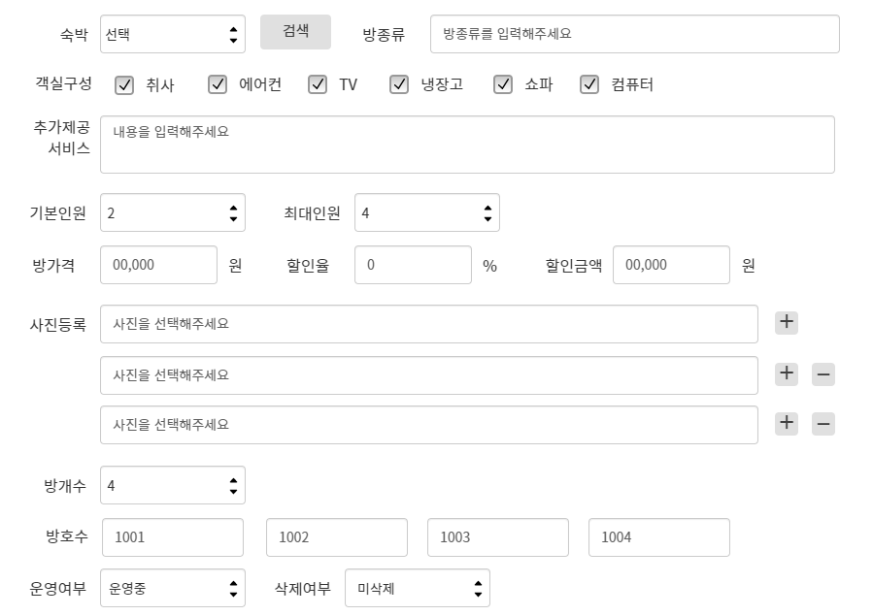
관리자
숙박권 관리 > 방 등록
홍길동 님
관리자 > 숙박권 관리 > 방 등록
로그아웃
① 방 등록 정보 입력
- 모든 금액 필수 입력
- 편의시설 : 해당 방에서 제공되는 편의시설 선택 (다중선택 가능, ,(콤마) 로 구분하여 저장)
- [숙박명 검색] : 숙박 리스트의 숙박 정보 검색하여 클릭 시 Input box 에 값 설정됨
※ 방 호수 갯수만큼 Insert 됨
숙박권 관리
- 숙박 리스트 - 방 리스트 - 후기 리스트 - 숙박 예약 리스트
플래너 관리
제주정보 관리
고객센터 관리
이벤트 관리
회원 관리
방 등록
1️⃣
등록
초기화
목록

Slide 55
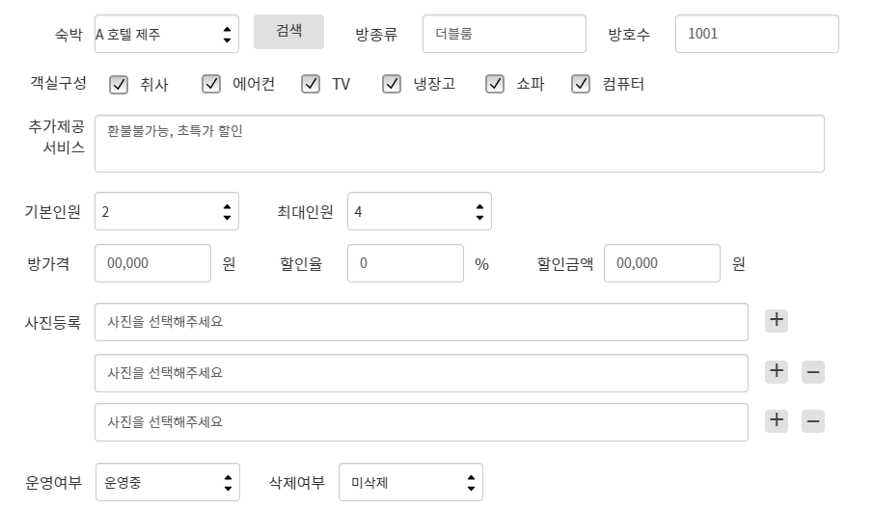

관리자
숙박권 관리 > 방 수정
홍길동 님
관리자 > 숙박권 관리 > 방 수정
로그아웃
① 방 수정정보란
- 방 정보가 셋팅 되어 보여진다.
② 후기 리스트
- 리스트 형태로 노출
- [후기리스트 > 이동] 클릭 시 후기리스트의 전체 리스트 볼 수 있는 페이지로 이동
③ 수정, 초기화, 목록 버튼 Layout
- 등록 : 호텔 정보 등록 처리
- 초기화 : 입력된 내용 초기화
- 목록 : 호텔 리스트 페이지로 이동
숙박권 관리
- 숙박 리스트 - 방 리스트 - 후기 리스트 - 숙박 예약 리스트
플래너 관리
제주정보 관리
고객센터 관리
이벤트 관리
회원 관리
방 수정
1️⃣
2️⃣
3️⃣
수정
초기화
목록
Notes:
수정은 101호 102 호 하나씩 수정하게

Slide 56

관리자
숙박권 관리 > 후기 리스트
홍길동 님
관리자 > 숙박권 관리 > 후기 리스트
로그아웃
① 숙박명, 방종류 검색 가능
② 후기 리스트 노출
③ 악성 후기일 경우 삭제처리
- 삭제시 삭제처리자, 처리일자 DB 기록
1️⃣
숙박권 관리
- 숙박 리스트 - 방 리스트 - 후기 리스트 - 숙박 예약 리스트
플래너 관리
제주정보 관리
고객센터 관리
이벤트 관리
회원 관리
숙박명 |  | [검색] | 방종류
▼
검색
초기화
전체
3️⃣
삭제
2️⃣
◀◀ ◀ 1 2 3 4 5 6 7 8 9 10 ▶ ▶▶

Slide 57

관리자
숙박권 관리 > 숙박 예약 리스트
홍길동 님
관리자 > 숙박권 관리 > 숙박 예약 리스트
로그아웃
① 검색 Layout
- 검색 정보 입력 후 [검색] 시 조회, [초기화] 버튼 클릭 시 입력내용 초기화
② 숙박 예약 리스트
- 예약번호 클릭 시 예약상세 리스트로 이동
③ 체크박스 이용하여 예약 취소 처리
- 영업일 하루 전까지만 취소 가능하도록 처리
1️⃣
숙박권 관리
- 숙박 리스트 - 방 리스트 - 후기 리스트 - 숙박 예약 리스트
플래너 관리
제주정보 관리
고객센터 관리
이벤트 관리
회원 관리
[검색]
예약번호 |  | 숙박명 | [ | 방종류
투숙시작일자 |  | 예약자정보 |  | 사용자정보
▼
2021-05-30 ▒
검색
초기화
2️⃣
3️⃣
예약취소
◀◀ ◀ 1 2 3 4 5 6 7 8 9 10 ▶ ▶▶
Notes:
검색 최대한 마니

Slide 58


관리자
숙박권 관리 > 숙박 예약 상세보기
홍길동 님
관리자 > 숙박권 관리 > 숙박 예약 상세보기
로그아웃
① 기본정보
- 예약정보 정보 노출
② 예약자정보
- 예약자, 실제 사용자 정보 노출
: 예약자 = 실제 사용자 같을 경우 사용자정보 Line 미노출
③ 결제 정보
- 결제정보 노출
④ 예약취소
- 부분취소 불가, 전체 취소만 가능
- 숙박일자 영업일 1일 전까지만 취소 가능, 당일 취소 불가능
숙박권 관리
- 숙박 리스트 - 방 리스트 - 후기 리스트 - 숙박 예약 리스트
플래너 관리
제주정보 관리
고객센터 관리
이벤트 관리
회원 관리
숙박권 예약 상세정보 : 2021050900001
1️⃣
기본예약정보
투숙인원
2️⃣
예약자 정보
3️⃣
결제 정보
예약확정
4️⃣
예약취소
목록

Slide 59
관리자
플래너
홍길동 님
관리자 > 플래너 관리 > 일정 전체 관리
로그아웃
기준
여행 유형, 회원 이름, 회원 아이디를 통해서 검색하고자 하는 회원 정보 검색할 수 있음.
만일 여행 유형으로 기준을 변경한다면
하단처럼 콤보박스로 변환
일정표 코드 & 시작일 & 종료일 & 공유 상태 & 구인 진행 같은 경우는 멤버 기준으로 설계된 테이블에서 정보를 가져오는 형태
회원 아이디, 회원 이름, 성별은 회원 정보 테이블에서 가져옴.
[ 등록 ]을 클릭한 경우 수정된 데이터를 저장할 수 있음.
[ 초기화 ]를 클릭한 경우 수정하려는 데이터가 다시 예전 데이터 값으로 복구 시킴.
** 만일 데이터 수정한 것을 등록하지 않는 경우 완전 이전 데이터로 복구 시킴. **
요약:
[ 등록 ] = CTRL + S
숙박권 관리
플래너 관리
- 일정 전체 리스트 - 일정 유형 리스트
제주정보 관리
고객센터 관리
이벤트 관리
회원 관리
전체 일정 리스트
기준
검색
IDX | 일정표 코드 | 회원 이름 | 회원ID | 성별 | 여행 유형 | 현재 인원 | 최대 인원 | 시작일 | 종료일 | 공유상태 | 구인진행 | 회원 유형
1 | P40001 | 서상원 | tjtkddnjs | M | 4 | 2 | 2 | 2020-05-10 | 2021-06-15 | n | n | n
2 | P10003 | 서상원 | tjtkddnjs | M | 1 | 1 | 1 | 2021-05-12 | 2021-05-30 | n | n | n
3 | P50001 | 서상원 | tjtkddnjs | M | 5 | 2 | 4 | 2021-06-03 | 2021-07-20 | y | y | n
4 | P10002 | 김소라 | rlathfk | F | 1 | 4 | 4 | 2021-07-01 | 2021-07-20 | n | n | n
5 | P10001 | 송주리 | thdwnfl | F | 1 | 1 | 1 | 2021-07-15 | 2021-07-20 | n | n | a
6 | P20001 | 김형곤 | tjdmldud | M | 2 | 1 | 4 | 2021-07-15 | 2021-07-16 | y | y | n
검색
여행 유형
등록
초기화
◀◀ ◀ 1 2 3 4 5 6 7 8 9 10 ▶ ▶▶

Slide 60
관리자
플래너
홍길동 님
관리자 > 플래너 관리 > 일정 전체 관리
로그아웃
한 레코드를 클릭할 시에 해당 레코드에 있는 정보로 조건을 넣어 해당 일정에 대한 간단한 정보(회원이름, 성비율, 여행일수, 전체 혹은 해당 날짜별로 넣은 장소 개수)를 볼 수가 있음.
[ 수정 ] 기능:
강제로 [공유 상태] 해제
계획 추진자가 광고성 의미를 둔 경우
오류 발생으로 인해 회원의 요청으로 변경을 희망하는 경우.
담아놓은 일정 중에 운영이 중단이 되었을 때 변경.
숙박권 관리
플래너 관리
- 일정 전체 리스트 - 일정 유형 리스트
제주정보 관리
고객센터 관리
이벤트 관리
회원 관리
전체 일정 리스트
기준
검색
IDX | 일정표 코드 | 회원 이름 | 회원ID | 성별 | 여행 유형 | 현재 인원 | 최대 인원 | 시작일 | 종료일 | 공유상태 | 구인진행 | 회원 유형
1 | P40001 | 서상원 | tjtkddnjs | M | 4 | 2 | 2 | 2020-05-10 | 2021-06-15 | n | n | n
2 | P10003 | 서상원 | tjtkddnjs | M | 1 | 1 | 1 | 2021-05-12 | 2021-05-30 | n | n | n
3 | P50001 | 서상원 | tjtkddnjs | M | 5 | 2 | 4 | 2021-06-03 | 2021-07-20 | y | y | n
4 | P10002 | 김소라 | rlathfk | F | 1 | 4 | 4 | 2021-07-01 | 2021-07-20 | n | n | n
5 | P10001 | 송주리 | thdwnfl | F | 1 | 1 | 1 | 2021-07-15 | 2021-07-20 | n | n | a
6 | P30001 | 김형곤 | rlagudrhs | M | 3 | 5 | 5 | 2021-07-21 | 2021-07-23 | n | n | n
회원 [5명] : 김형곤, 김소라, 서상원, 송주리, 홍길동 성 비율: 남성 3명 여성 2명 여행일 수: 2박 3일
종류 | 전체 | D-1 | D-2 | D-3
숙박 | 2 | 1 | 1 | 0
맛집 | 9 | 2 | 5 | 2
명소 | 4 | 1 | 2 | 1
전체 | 15 | 4 | 8 | 3
수정
등록
초기화
◀◀ ◀ 1 2 3 4 5 6 7 8 9 10 ▶ ▶▶

Slide 61
관리자
플래너
홍길동 님
관리자 > 플래너 관리 > 일정 유형 리스트 관리
로그아웃
유형별 일정 리스트 관리
찾아보고 싶은 레코드를 클릭하면 상세 정보 나옴.
수정 가능함.
등록과 초기화를 통해 최종 결정이 가능.
즉, 일정 전체 리스트 관리처럼 같은 기능을 구현이 가능하며 전체 일정 리스트의 개수가 얼마나 있는지 한눈에 알아볼 수가 있음.
숙박권 관리
플래너 관리
- 일정 전체 리스트 - 일정 유형 리스트
제주정보 관리
고객센터 관리
이벤트 관리
회원 관리
유형별 일정 리스트
여행 유형
검색
전체 | 1 | 2 | 3 | 4 | 5 | 6 | 7 | 8
30 | 1 | 9 | 4 | 2 | 7 | 1 | 1 | 5
[ 1 ] 휴식과 치유여행
IDX | 일정표 코드 | 회원 이름 | 회원ID | 성별 | 여행 유형 | 현재 인원 | 최대 인원 | 시작일 | 종료일 | 공유상태 | 구인진행 | 회원 유형
1 | P10003 | 서상원 | tjtkddnjs | M | 1 | 1 | 1 | 2021-05-12 | 2021-05-30 | n | n | n
2 | P10002 | 김소라 | rlathfk | F | 1 | 4 | 4 | 2021-07-01 | 2021-07-20 | n | n | n
3 | P10001 | 송주리 | thdwnfl | F | 1 | 1 | 1 | 2021-07-15 | 2021-07-20 | n | n | a
등록
초기화
◀◀ ◀ 1 2 3 4 5 6 7 8 9 10 ▶ ▶▶

Slide 62

관리자
제주정보 - 음식점 리스트
홍길동 님
관리자 > 제주정보 > 음식점 리스트
로그아웃
1️⃣ 식당 리스트 메뉴
2️⃣ 음식점 식당명과 지역을 기준으로 검색 가능
3️⃣ 음식점 리스트
- 리스트 형태로 노출
- 식당코드 클릭 시 식당 수정 페이지로 이동 가능
- [등록] 버튼 클릭 시 식당 등록페이지로 이동됨
제주정보 - 음식점 리스트
숙박권 관리
플래너 관리
제주정보 관리
- 음식점 리스트 - 음식점 후기 리스트 - 관광지 리스트 - 전체 지점 리스트
고객센터 관리
이벤트 관리
회원 관리
2️⃣
▼
식당명 |  |  | 지역
검색
초기화
전체
1️⃣
등록
3️⃣
◀◀ ◀ 1 2 3 4 5 6 7 8 9 10 ▶ ▶▶

Slide 63

관리자
제주정보 음식점 등록 페이지
홍길동 님
관리자 > 제주정보 > 음식점 리스트
로그아웃
1️⃣ 제주정보(음식) 관리 탭
새글 등록과 후기 리스트로 나뉜다.
2️⃣ 음식점에 대한 상세정보 입력
모든값은 필수 입력 값이며,
파일은 매장사진, 음식사진 등으로 첨부
해시태그는 여행일정에 다녀간 곳의
DB로 사용되기 때문에 3개까진 필수
3️⃣ 후기 리스트
- 리스트 형태로 노출
- [후기리스트 > 이동] 클릭 시 후기리스트의 전체 리스트 볼 수 있는 페이지로 이동
2️⃣
제주정보 음식점 등록 페이지
숙박권 관리
플래너 관리
제주정보 관리
- 음식점 리스트 - 음식점 후기 리스트 - 관광지 리스트 - 전체 지점 리스트
고객센터 관리
이벤트 관리
회원 관리
1️⃣
3️⃣
등록
초기화
◀◀ ◀ 1 2 3 4 5 6 7 8 9 10 ▶ ▶▶

Slide 64

관리자
제주정보 - 식당 음식점 리스트
홍길동 님
관리자 > 제주정보 > 음식점 후기 리스트
로그아웃
1️⃣ 제주정보(음식) 관리 탭
새글 등록과 후기 리스트로 나뉜다.
2️⃣ 음식점을 기준으로 검색이 가능
3️⃣ 후기 리스트
- 리스트 형태로 노출
- 악성 후기일 경우 체크박스를 이용해 삭제 처리가 가능
숙박권 관리
플래너 관리
제주정보 관리
- 음식점 리스트 - 음식점 후기 리스트 - 관광지 리스트 - 전체 지점 리스트
고객센터 관리
이벤트 관리
회원 관리
제주정보 음식점 후기 리스트
2️⃣
식당명
검색
초기화
1️⃣
3️⃣
삭제
◀◀ ◀ 1 2 3 4 5 6 7 8 9 10 ▶ ▶▶

Slide 65

관리자
제주정보(관광지) 리스트
홍길동 님
관리자 > 제주정보 > 관광지
로그아웃
1️⃣ 후기 db 검색 가능.
제목, 작성자, 내용, 매장 분류 검색
검색조건 초기화 버튼
2️⃣ 후기 리스트 DB
글번호, 작성자, 글제목, 후기내용,
첨부 후기 사진, 게시일 받아옴.
3️⃣ 악성 후기일 경우 삭제처리
- 삭제시 삭제처리자, 처리일자 DB 기록
1️⃣
숙박권 관리
플래너 관리
제주정보 관리
- 음식점 리스트 - 음식점 후기 리스트 - 관광지 리스트 - 전체 지점 리스트
고객센터 관리
이벤트 관리
회원 관리
제목 |  | [검색] | 분류
▼
검색
초기화
전체
2️⃣
제주정보(관광지) 리스트
3️⃣
삭제
◀◀ ◀ 1 2 3 4 5 6 7 8 9 10 ▶ ▶▶
Notes:
플래너 메인, 일정쪽 이미지 필요 갯수 확인

Slide 66

관리자
제주정보(관광지) 글 등록
홍길동 님
관리자 > 제주정보 > 관광지
로그아웃
1️⃣ 제주정보(관광지) 관리 탭
- 리스트에 추가할 관광지 DB작성
2️⃣ 관광지에 대한 상세정보 입력
모든값은 필수 입력 값이며,
파일은 매장사진, 음식사진 등으로 첨부
해시태그는 여행일정에 다녀간 곳의
DB로 사용되기 때문에 3개까진 필수
2️⃣
제주정보(관광지) 글 등록
숙박권 관리
플래너 관리
제주정보 관리
- 음식점 리스트 - 음식점 후기 리스트 - 관광지 리스트 - 전체 지점 리스트
고객센터 관리
이벤트 관리
회원 관리
1️⃣
등록
초기화
◀◀ ◀ 1 2 3 4 5 6 7 8 9 10 ▶ ▶▶

Slide 67
관리자
제주정보(관광지) 글 등록
홍길동 님
전체
로그아웃
관리자 > 제주정보 > 전체 지점 관리
플래너 일정 만들기에 필요한 마스터코드 관리하는 곳.
분류에는 음식점, 명소, 숙박이라는 카테고리가 존재.
제목은 상호명을 기준으로 찾을 수 있음.
플러내 일정 만들기에선 일정에 장소를 추가할 경우 조건은 운영 중인 지점만 일정에 추가할 수 있음.
즉, 운영이란 영업 시간이 끝나서 들어갈 수 없는 상태가 아니라 폐업했을 경우를 나타낸다.
지점을 옮기는 경우는 수정을 통해서 주소를 따로 지정할 수 있으며 프랜차이즈 같은 경우는 동일한 상호명이 들어갈 수 있지만 지역 호은 다른 마스터 코드를 받아서 지점을 등록할 수 있음.
중간에 있는 표 같은 경우는 간편하게 데이터에 저장된 지점 개수와 플래너에 들어갈 수 있는 지점 개수를 요약적으로 나타냄.
플래너에서는 운영 중인 곳일 경우 [ 운영 상태 ]에 ‘y’ 표시가 들어감.
만일 올바른 값이 들어가지 않았을 경우 [ 수정 ] 을 눌러 삭제 혹은 수정할 수 있음.
숙박권 관리
플래너 관리
제주정보 관리
- 음식점 리스트 - 음식점 후기 리스트 - 관광지 리스트 - 전체 지점 리스트
고객센터 관리
이벤트 관리
회원 관리
제주정보(전체 지점) 글 등록
제목 |  | [검색] | 분류 | 운영 상태
▼
▼
운영 중
검색
초기화
전체
상태 \ 장소 | 전체 | 관광지 | 숙박지 | 음식점
등록된 지점 | 3000 | 1500 | 500 | 1000
운영 중인 지점 | 2500 | 1200 | 400 | 900
인덱스 | 마스터 코드 | 분류 | 상호명 | 지역 | 운영 상태
1 | 10001 | 음식점 | 제주해장국 | 제주시 | y
2 | 10002 | 음식점 | 갈치하는집 | 제주시 | y
3 | 10003 | 음식점 | 순이네해물탕 | 제주시 | y
4 | 10012 | 명소 | 엉또폭포 | 서귀포시 | y
4 | 10095 | 숙박 | 신라호텔 | 제주시 | y
수정
초기화
◀◀ ◀ 1 2 3 4 5 6 7 8 9 10 ▶ ▶▶

Slide 68

관리자
이벤트 관리
홍길동 님
관리자 > 이벤트 관리
로그아웃
1️⃣ 이벤트 관리 페이지
- 진행중과 종료된 이벤트 메뉴 관리
2️⃣ 진행중인 이벤트에 대한 리스트
- 시작기간과 종료기간을 통해 진행중인
이벤트인지 확인 가능하다.
3️⃣ 등록 : 새 이벤트 등록,
수정 : 기존 이벤트 수정
번호 옆 박스 체크 후, 삭제 가능,
숙박권 관리
플래너 관리
제주정보 관리
고객센터 관리
이벤트 관리
- 이벤트 리스트
회원 관리
EVENT 관리
2️⃣
1️⃣
3️⃣
등록
수정
삭제
검색
◀◀ ◀ 1 2 3 4 5 6 7 8 9 10 ▶ ▶▶

Slide 69

관리자
고객센터 > 공지사항
홍길동 님
고객센터 > 공지사항
로그아웃
1️⃣ 공지사항 리스트 관리
- 고정된 중요 공지사항과 일반 공지사항
밑으로 배열
- 게시글 번호, 제목, 등록일, 조회수, 첨부파일로 구성
- 조회수가 표시되며 회원이 읽을때마다
증가됨
2️⃣ 검색기능
- 제목, 내용, 제목 + 내용으로 공지사항 검색 가능
공지사항
숙박권 관리
플래너 관리
제주정보관리
고객센터 관리
이벤트 관리
회원 관리
고객센터
- 공지사항 - 자주 묻는 질문 - 1:1 문의사항 - 음식점/관광지 추가 요청
1️⃣
제목
내용
제목 + 내용
등록
수정
삭제
2️⃣
검색
Notes:
db에 일반회원 사업자 회원 테이블 2개 나눈다
컬럼 추가 :

Slide 70

관리자>고객센터
고객센터 > 자주 묻는 질문
홍길동 님
고객센터 > 자주 묻는 질문
로그아웃
처음 들어오면 정렬이 되있지 않는 등록순으로 되어있는 질문사항들이 나열
글을 클릭하게 되면 새탭이나 창이 열리는 방식이 아닌 밑으로 글이 나타나는 방식
글이 하나 열려 있는 상태에서 다른 글을 보려고 하면 원래 열려있던 글이 닫치면서 새로운 글을 보여주게 됨
탭을 선택하게 되면 분류에 등록되어 있는 글만 나타나게해서 빨리 찾거나 그나마 연관되어 있는 글들을 보여줌
숙박권 관리
플래너 관리
제주정보관리
고객센터 관리
이벤트 관리
회원 관리
고객센터
- 공지사항 - 자주 묻는 질문 - 1:1 문의사항 - 음식점/관광지 추가 요청

Slide 71
관리자>고객센터>1:1문의
고객센터 > 1:1문의하기
홍길동 님
고객센터 > 1:1 문의하기
로그아웃
1️⃣
이름 비밀번호
이메일
전화번호 - -
제목 질문유형
내용
1️⃣ 비회원도 작성가능
회원과 비회원 모두
본인 정보 작성
이메일 도메인 선택
답변은 이메일을 통해
전달하는 것으로 한다.
질문유형 :
- 항공권 예매
- 숙박 예약
- 회원관리
- 결제관련
- 기타
2️⃣ 개인정보 수집 동의를 해야만 1:1 등록 가능
(미동의시 버튼 focus)
등록하기 제출시
등록성공 보여주고
→ 1:1문의 페이지로 이동
숙박권 관리
플래너 관리
제주정보관리
고객센터 관리
이벤트 관리
회원 관리
고객센터
- 공지사항 - 자주 묻는 질문 - 1:1 문의사항 - 음식점/관광지 추가 요청
@
직접입력
▼
2️⃣
등록하기

Slide 72



관리자>고객센터>1:1문의
고객센터 > 1:1문의하기
홍길동 님
홍길동 님
고객센터 > 1:1 문의하기
로그아웃
고객센터 > 1:1 문의하기
숙박권 관리
플래너 관리
제주정보관리
고객센터 관리
이벤트 관리
회원 관리
고객센터
- 공지사항 - 자주 묻는 질문 - 1:1 문의사항 - 음식점/관광지 추가 요청
1️⃣ 회원들의 1대1 문의 내역 리스트
2️⃣ 문의를 올린 즉시 답변현황에 답변대기 상태로 글이 올라가며 관리자의 답변상태에 따라 답변 현황이 바뀜
제목을 클릭하면 문의 내용이 나타남
관리자는 답변 폼에서 올라온 문의에 대한 답변을 할 수 있다
답변현황은
답변대기
답변중
답변완료
3가지로 나뉨
2️⃣

Slide 73

관리자>고객센터
고객센터 > 음식점/관광지 추가 요청
홍길동 님
홍길동 님
고객센터 > 1:1 문의하기
로그아웃
고객센터 > 음식점/관광지 추가 요청
1️⃣ 음식점/관광지 추가 요청 리스트
2️⃣ 등록 완료되었으면 등록처리 (콤보박스 형태로 보여지며 최초는 ‘미등록’ 등록 완료되면 ‘등록완료’ 로 변경
3️⃣ 상호명 클릭 시 상세 내용 팝업되서 보여짐
1️⃣
음식점/관광지 추가 요청
숙박권 관리
플래너 관리
제주정보관리
고객센터 관리
이벤트 관리
회원 관리
고객센터
- 공지사항 - 자주 묻는 질문 - 1:1 문의사항 - 음식점/관광지 추가 요청
2️⃣
3️⃣
상세내용 팝업

Slide 74

관리자
이벤트 관리 - 새 EVENT 작성
홍길동 님
관리자 > 이벤트 관리
로그아웃
1️⃣ 새 이벤트 작성
- 테이블 목록으로 제목, 이벤트 기간, 이벤트내용, 썸네일 파일, 이벤트 내용 파일 링크, URL 표시
- 썸네일 파일 : 이벤트 페이지
메인 이미지 - 진행중, 종료 : 진행중 선택시 진행중 이벤트에, 종료 선택시 종료된 이벤트 페이지로 변경
- 링크 url : 해당 이벤트 링크
- 수정 페이지도 이와 같다.
숙박권 관리
플래너 관리
제주정보 관리
고객센터 관리
이벤트 관리
- 이벤트 리스트
회원 관리
EVENT 관리 - 새 EVENT 작성
1️⃣
썸네일 첨부
제목 제주 숙박 이벤트
이벤트 기간 ~
2021-04-01
2021-04-30
진행중
내용
URL
찾아보기
내용 파일
찾아보기
등록
초기화
검색
◀◀ ◀ 1 2 3 4 5 6 7 8 9 10 ▶ ▶▶

Slide 75

관리자
회원 관리
홍길동 님
관리자 > 회원 관리
로그아웃
1️⃣ 전체 회원 관리
- 전체 회원 관리 : 가입한 회원들
정보 확인 가능
- 들어오자마자 가입한 회원수,
당일 가입 회원 수, 탈퇴 회원수
조회 가능
2️⃣ 검색기능
이름과 아이디로 찾을 회원 검색
1️⃣
회원 관리
숙박권 관리
플래너 관리
제주정보관리
고객센터 관리
이벤트 관리
회원 관리
- 전체 회원 관리
2021년 5월 15일
- 총 가입 회원 : 2,301명
- 금일 가입 회원 : 0명
- 총 탈퇴 회원 : 5명
2️⃣
이름
아이디
▼
검색
◀◀ ◀ 1 2 3 4 5 6 7 8 9 10 ▶ ▶▶
Notes:
db에 일반회원 사업자 회원 테이블 2개 나눈다
컬럼 추가 :

